Slide 1
Lo spettro di osservazione dei processi astrofisici
Il cielo appare diverso a seconda dello parte di spettro elettromagnetico
osservato
Esistono numerose fasi evolutive stellari non visibile nell’ottico
tipicamente fasi turbolente invisibili ai nostri occhi
L’Astronomia visibile osserva la parte piu’ “tranquilla e stabile dell’Universo”
Luce emessa dalle superfici delle sorgenti (galassie, stelle) fasi stabili
Astronomia infrarossa studia il debole calore emesso dalle grandi distese
di gas interstellare. Materia fredda che collassa a formare galassie e stelle.
Basse energie: grandi regioni di polvere interstellare
Produzione di raggi X, γ, ν coinvolgono enormi energie. Queste astronomie
studiano regioni tormentate che sono e furono sedi di esplosioni.
Alte energie = fenomeni locali intensi (vita di una stella)
forze gravitazionali e reazioni nucleari di fusione

Slide 2
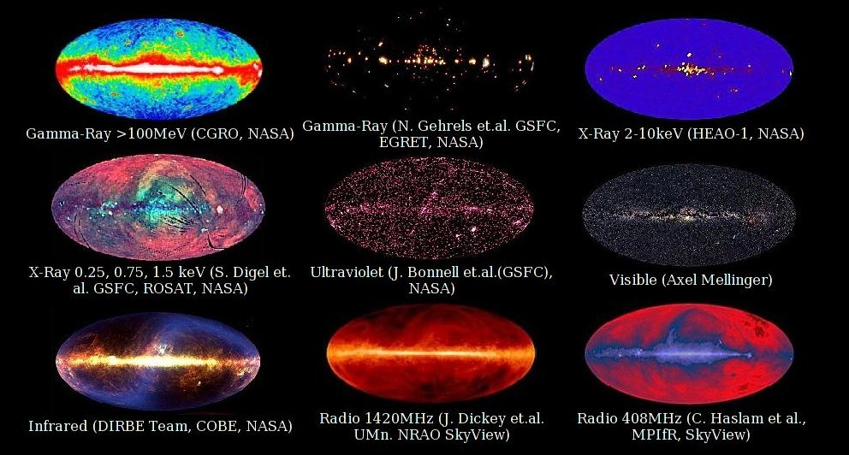
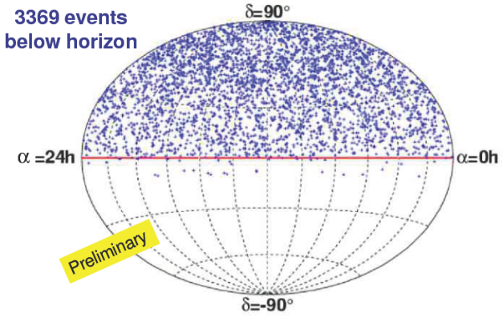
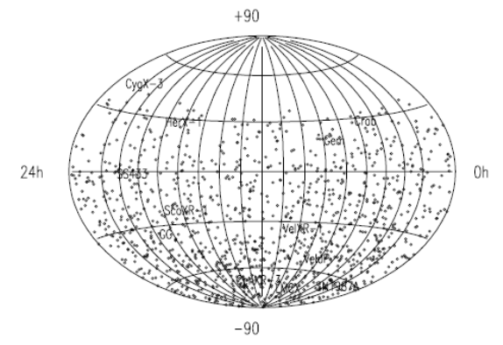
contributo
da π0 interazione
RC-gas
contributo
da piano
galattico
contributo
da
galassie
uniforme
cmb emissioni
polveri
stelle in
formazione
sincrorone
elettroni in
campo magnetico
Neutrini
Amanda
Polo sud
Neutrini
Macro
Gran Sasso

Slide 3
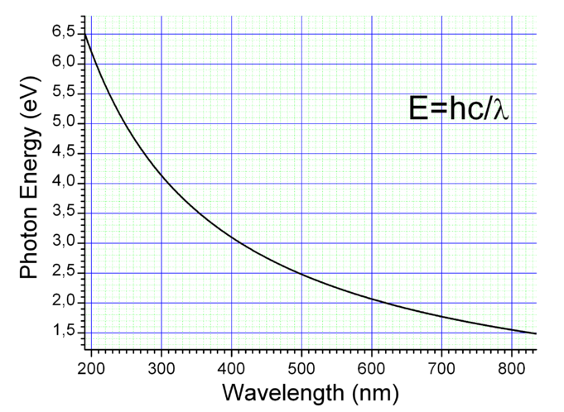

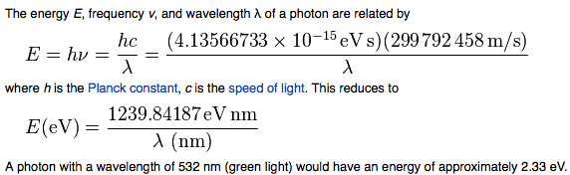
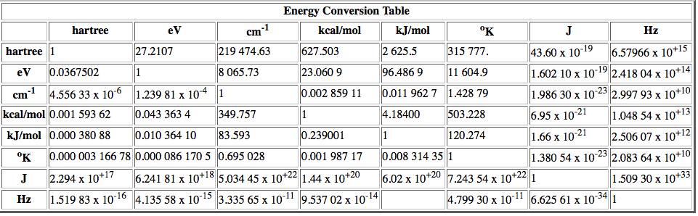
10^6 °K circa 1keV

Slide 4
Infrarosso: 1micron-1mm. possibile a terra 1-30 micron, 350 micron-1mm. Fra 30 e 350 micron.
problemi astronomia infrarossa e’ che atmosfera e strumentazione sono sorgenti anch’esse.
esempio a 300 K° picco a 10 micron da corpo nero.
ridurre rumore di fondo. confronto segnale in direzione sorgente con segnale zona vuota del
cielo.
Infrarosso consente di esplorare regioni dove sono presenti polvere cosmiche nelle galassie.
Nel visibile queste attenuano 1000 miliardi di volte segnali provenienti dalla galassia (opaca).
Infrarosso attenuazione solo fattore 10. In queste regioni i granelli di polvere assorbono
e riemettono come piccoli corpi neri.
Emissione alta nelle zone dove si formano le stelle emissione forte di infrarosso 5-100 micron.
Emissione dovuta a protostelle che si formano in regioni fredde ricche di polveri, stelle
giovanissime. protostelle.
Satellite IRAS (10-100 μm) misura intense emissioni nella regioni della nostra galassia e galassie
vicine. Per ridurre il fondo strumentazione raffreddata a 4K° (Iras). Osservazioni oggetti freddi
(1000°K-3000°K).
Gas e polveri forniscono il materiale dal quale si generano nuove stelle.
Gas interstellare costituito da: gas in tutte le sue fasi, atomico, molecolare e ionizzato)
partcelle di alta energia, polveri e campi magnetici-non semplice continuamente
rimescolato. In piu’ gas caldo espulso da esplosioni di supernove. Particelle alta energia
accelerate da esplosioni di supernova. in piu’ un debole campo magnetico testimoniato
dalla radiazione di sicncrotrone emessa.
Notes:
ricordare stelle morte longair pag47.

Slide 5

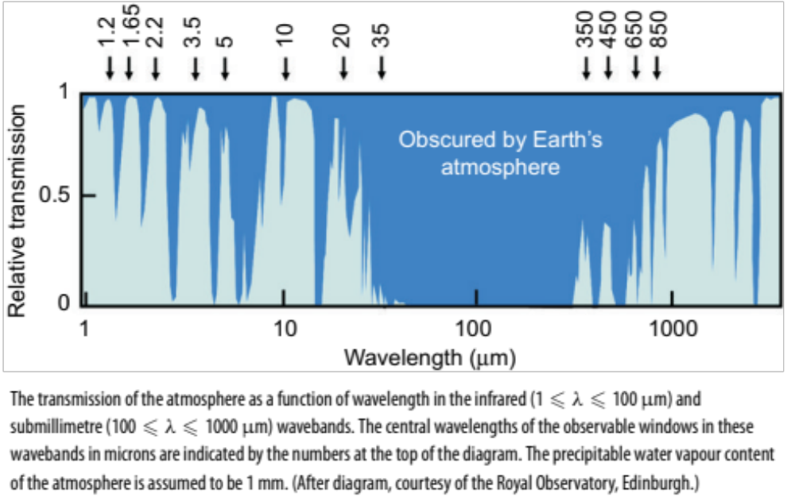
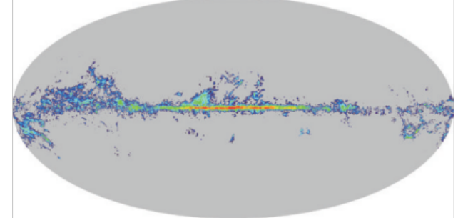
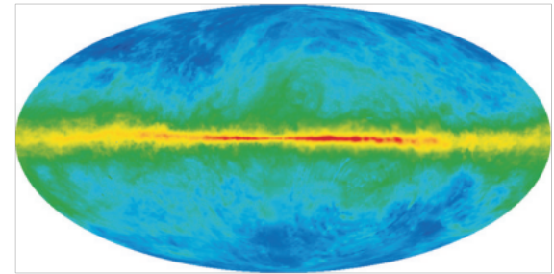
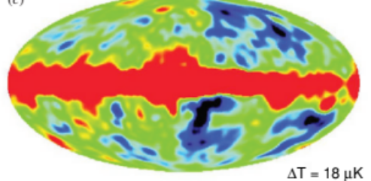
In questa regione sotto al mm forte assorbimento in atm. Dovuto a vapore acqueo, CO2 e altre molecole. Fra 350-850 μm bisogna operare in atm secca e/o alta quota
Hawaii 4200m. JCMT, CSO, SMA.
Chile 5100m. ALMA
Polo Sud.
In altre parti di spettro
Fuori atm con satelliti…
1-30 micron
1 mm.
350 micron-1mm
H : riga a 21 cm
spin protone-elettrone
si invertono
In questa regione i rivelatori usati sono ricevitori eterodina e bolometri.
-Domina in questa regione CMB osservata a pochi mm (0,5-5 mm).
-emissione molecole gas interstellare: H non osservato
0 dipolo elettrico, CO. + diffusa emissione di
sincrotrone del mezzo interstellare
CMB
CO

Slide 6
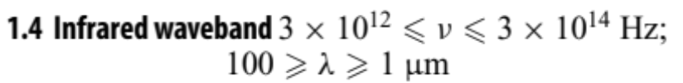
Osservazioni a terra e nello spazio: chiara visione galassia
-esperimenti:Dirbe (COBE), 2 Mass, IRAS: importanza della regione:
Formazione di stelle: oggetti freddi
1-100 μm = 1000-100 °K.
Regioni di formazioni di stelle.

Slide 7
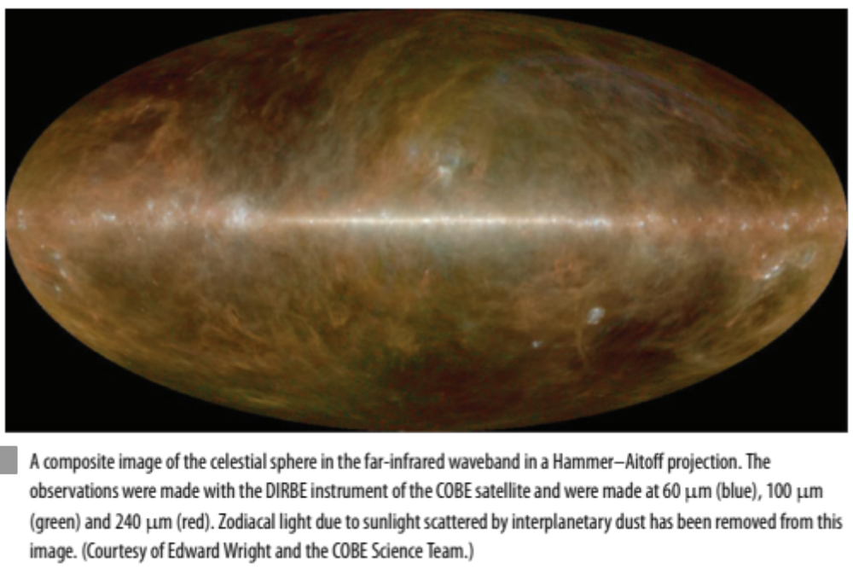

Slide 8
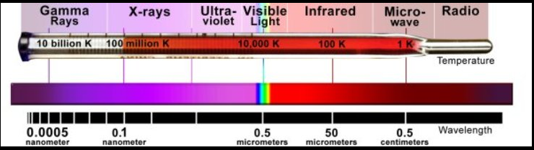
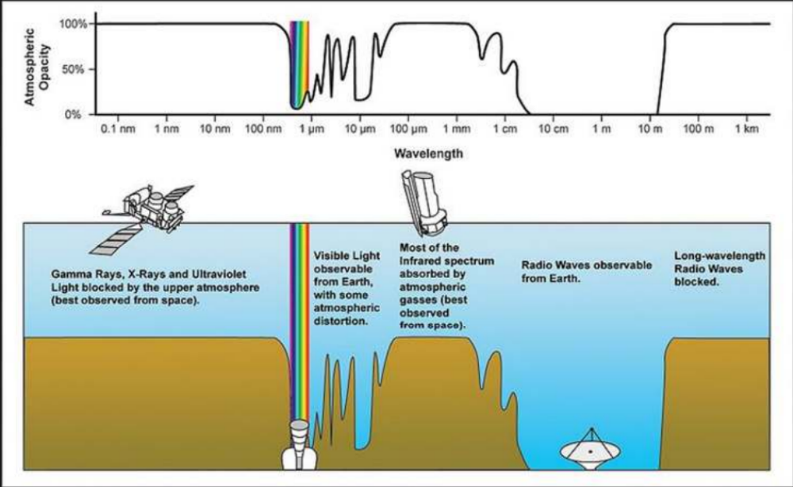

Slide 9
Lanciato dalla base militare americana di Vandenberg il 25 gennaio 1983, aveva finalità prettamente scientifiche di indagine nella banda dell'infrarosso. IRAS aveva la forma di un cilindro: pesava una tonnellata ed era lungo 3,25 metri. Dentro questa forma anonima si trovava lo strumento più avanzato tecnologicamente fino a quell'epoca, e un sofisticato sistema di raffreddamento che doveva mantenere lo strumento ad una temperatura di 1,6 kelvin (circa −272 °C), in modo da eliminare l'emissione elettromagnetica dello strumento stesso.
Esso conteneva un telescopio a specchio del diametro di 60 centimetri, ed è stato il primo satellite per il rilevamento delle sorgenti infrarosse. IRAS fece una mappa del 96% del cielo per quattro volte, alle lunghezze d'onda di 12, 25, 60 e 100 micrometri, con risoluzioni che andavano dal mezzo minuto d'arco (a 12 micrometri) fino a due minuti d'arco (a 100 micrometri). La missione durò meno del previsto (10 mesi) a causa di un guasto che fece evaporare più velocemente del previsto la riserva di elio superfluido usato dal sistema di raffreddamento. Una volta riscaldato, il satellite non poté più fare osservazioni nell'infrarosso perché era ormai più caldo delle sorgenti che cercava di misurare.
La maggior parte delle scoperte di un satellite si ottengono dopo anni o decenni, nel corso del lungo esame del catalogo da loro prodotto: IRAS ha scoperto circa 500.000 sorgenti infrarosse, la maggior parte delle quali devono essere ancora identificate. Si pensa che circa 75.000 siano galassie starburst, ancora nella loro fase di formazione stellare. Molte altre sorgenti sono normali stelle circondate da dischi di polveri, probabilmente le prime fasi della formazione di un sistema planetario.

Slide 10
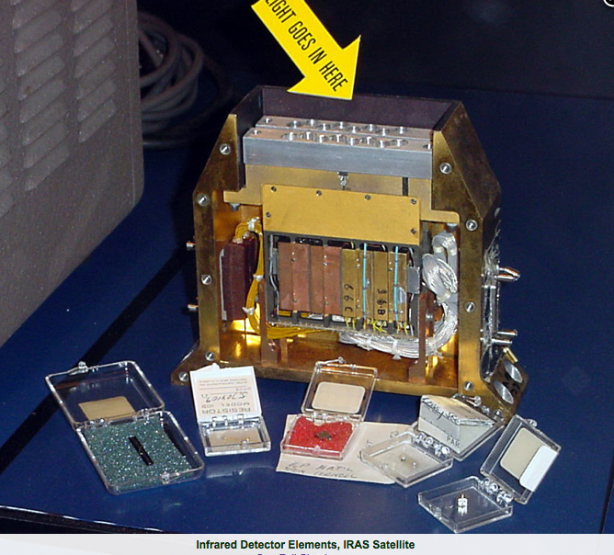
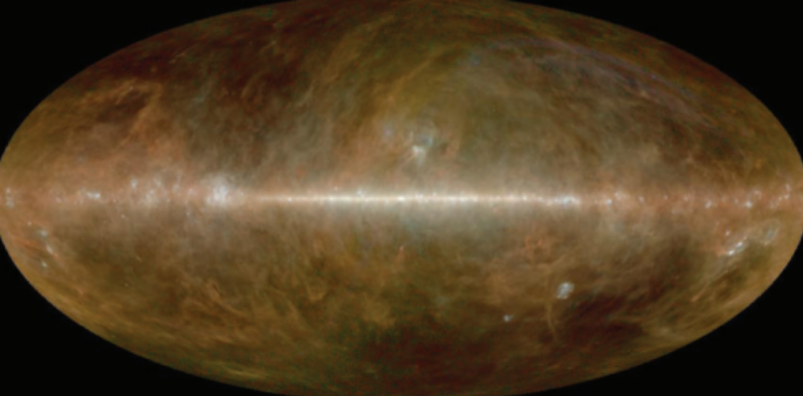
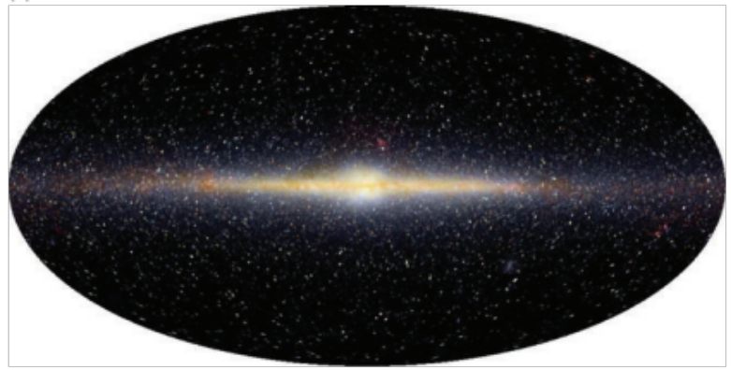
IRAS
This suite of infrared detector elements is representative of the ones utilized in the focal plane assembly of the Infrared Astronomical Satellite (IRAS). They consist of photoconductive materials that change in electrical resistance in response to infrared radiation. They were variously constructed from silicon arsenide, antimonide and germanium gadolinium. A total of 62 detectors were mounted at the telescope's focal plane in an assembly that also included such accessories as field lenses and filters that further narrowed the response range. The entire array was cooled to 2.8 degrees K (-269.2 degrees Centigrade) by superfluid liquid helium in order to maximize sensitivity.
Dirbe(COBE) 60,100,240 mm
Dirbe(COBE) 1,25-2,2-2,25 m

Slide 11
8-9)-radioemissioni degli elettroni relativistici che si muovono nel campo magnetico
interstellare, radiazione di sincrotrone-massima nel piano galattico, ma anche lobi
fuori di esso. A latitudini elevate rumore radio da emissione del disco galattico. Indi
viduate molti sorgenti extra galattiche. distribuzioni isotrope.
pulsar-impulsi radio con periodo molto stabile dell’ordine del secondo. Identificate come
stelle di neutroni magnetizzate in rapida rotazione. Prova esistenza di stelle molto
compatte con densita’ 10 ¹⁸ kg/m3 (un miliardo ton per cm3)
Astronomia raggi X svolta a grandi altezze causa assorbimento fotoelettrico degli atomi
dell’atmosfera. Scoperta variabilita’, satellite Uhuru, di alcune sorgenti X dovuto al fatto
che l’oggetto compatto emittente o membro di un sistema binario e si eclissa dietro
il compagno. Sorgenti pulsanti, identificate come stelle di neutroni con un intenso campo
magnetico in rapidissima rotazione, e l’origine dell’energia emessa con i raggiX e’ la caduta
di materia dalla stella maggiore sull’oggetto compatto, fenomeno di accrescimento.
I raggi X sono l’emissione di un gas riscaldato per caduta sui poli magnetici della stella
di neutroni. Materia fornita dalla stella grande. Possibile meccanismo anche per buchi
neri. Anche AGN. Einstein X-ray Observatory. Gas caldo a 10^7-10^8°K.
Gamma visti da OSO III, SAS 2 e COS-B, i gamma dominano sul piano galattico. Per E>100
MeV emissioni da π0 generati da RC su gas. A energie piu’ basse irragiamento e inverso
Compton. Inaspettati burst di raggi gamma, satellite VELA. Rilevabili a terra con
cascate em, Cerenkov

Slide 12
contributo
da π0 interazione
RC-gas
contributo
da piano
galattico
contributo
da
galassie
uniforme
cmb emissioni
polveri
stelle in
formazione
sincrorone
elettroni in
campo magnetico
Neutrini
Amanda
Polo sud
Neutrini
Macro
Gran Sasso

Slide 13
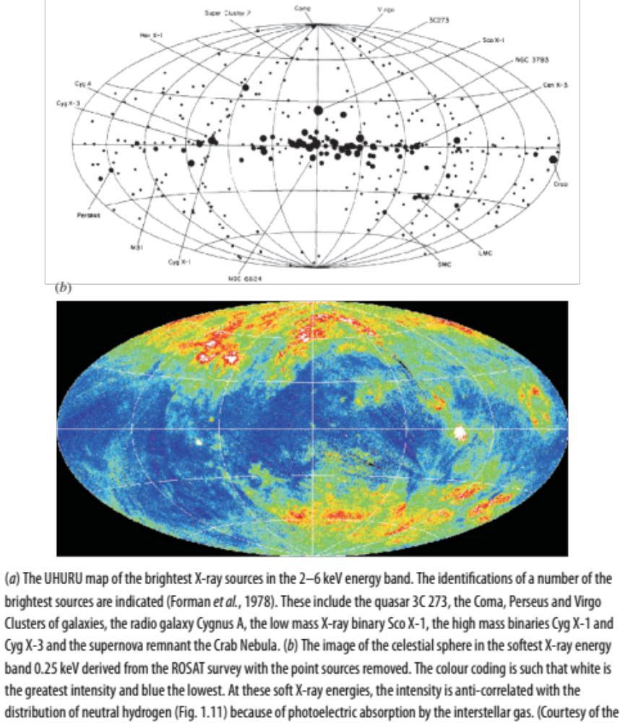

Slide 14
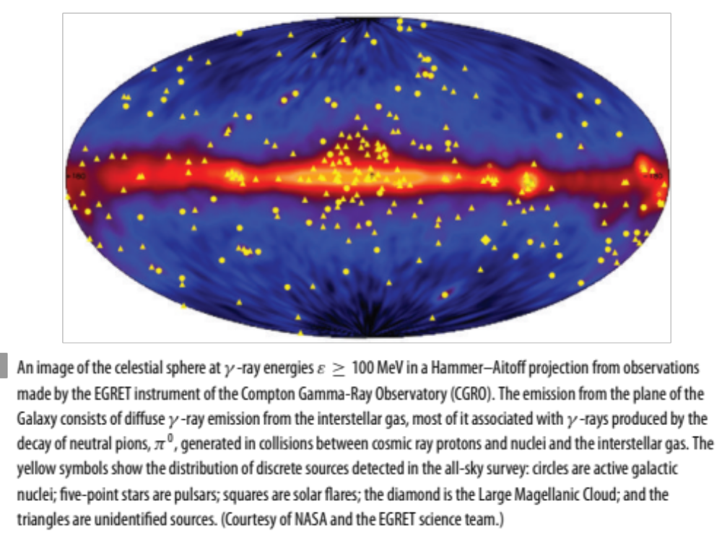

Slide 15
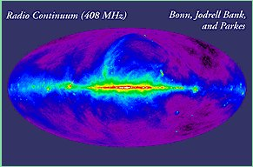
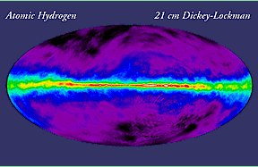
Evoluzioni stellari (1)
Galassie: fatte di stelle e mezzo interstellare tenuti insieme da forze gravitazionali. Nuclei attivi AGN
emissione di forti quantita’ di energia, su varie frequenze di osservazione:IR,radio, particelle. Ipotesi
di buco nero di grande massa che che acquista materia dalle stelle liberando energia gravitazionale.
Stelle (50% binarie): nascono da contrazioni di nubi molecolari: gas e polveri. Le regioni piu’ dense collassano per gravita’: regioni di emissione radio,microonde, infrarosso 10-20 K°.
Formazione di protostella al centro della nube, per gravita’ la densita’ aumenta, il gas
diventa opaco e la temperatura sale. Collasso e riscaldamento. Inizio reazioni nucleari H, He. Per T= 10⁶ K. Equilibrio fra forza gravitazionale e e pressione interna di riscaldamento. Rimozione mediante riemissione termica dell’energia cinetica del materiale di caduta.
Emissione Infrarossa e micronde, tipicamente 100-300 K°. A 10⁶ inizio reazioni nucleari
Notes:
Aggiungere via lattea visibile per riferimento.Capire infrarosso. Gas interstellare lascia passare infrarosso, o,riemettono visibile assorbito, piccoli corpi neri
Infrarosso trasmesso dal gas interstellare, visibile assorbito. Piccoli corpi neri riscaldati dala radiazione che assorbono

Slide 16
Galassie=blocchi fondamentali di cui e’ costituito l’Universo. Gran parte materia visibile sono stelle e la attrazione gravitazionale le tiene unite. Ci puo’ essere materia oscura. Spirali ed ellittiche. Le prime sotto forma di disco, masse diverse (nostra 10-11 Ms) fatte di polveri. I dischi delle galassie a spirale sono in rotazione. Elittiche invece piu’ regolari con scarsa presenza di polveri.
Alcune con nucleo galattico attivo che emettono una grande quantita’ di energia. Radiogalassie
o quasar forti sorgenti di particelle e campi magnetici. I nuclei attivi sono sorgenti al loro interno
di energia compatta che permette di osservare l’oggetto. I modelli prevedono la presenza di buchi neri di grandissima massa, 106-107 Ms.
Componenti galassie:
-stelle, gas e polvere. Massa concentrata nelle stelle che sono responsabili delle forze gravitazionali e rendono la galassia sistema legato, altrove gas e polveri. Luminosita’ della stella da corpo nero a temperatura T emissivita’ = σ T4.

Slide 17
Il mezzo interstellare
No mezzo semplice e tranquillo
4 componenti principali:
-gas in tutte le sue fasi, atomico, molecolare e ionizzato (H₂)
-particelle di alta energia
-polveri e campi magnetici
Mezzo interstellare non stazionario ma continuamente rimescolato
dai venti provenienti da stelle, esplosioni di supernova
Consumato nella formazione di stelle e rifornito dai vari tipi di perdite
di materia da parte di queste.
Resti di supernova: potente fonte di riscaldamento gas interstellare
regioni con temperature fortemente disuniformi.
temperature: 10-100°K ma anche 10000°K: IR, X

Slide 18
Particelle di alta energia.
-Ci sono particelle accelerate da esplosioni di supernova,
pulsar e disperse nello spazio. Elettroni rivelati da
radiazione di sincrotrone.
-Protoni rivelati da gamma quando collidono con gas
Della materia ordinaria. Prodotti pioni neutri.
Debole campo magnetico
La distribuzione del gas e’ determinata dal potenziale
gravitazionale.

Slide 19
Gas: componemti fredde da nubi molecolare osservate a lunghezze d’onda millimetrica e submillimetrica.
con T=10-100 °K Idrogeno molecolare piu’ o meno denso. Qui si formano le stelle. Attorno gas molecolare riscaldato.
Attorno a stelle giovani e quelle morenti calde si osserva gas ionizzato alla temperatura di 10000 K e oltre.
Oltre a queste c’e’ il gas caldissimo espulso da esplosioni di supernova. Fino a T=10x10^6 K . Si scalda il gas interstellare si riscalda ad alta temperatura. Emissioni raggi X. Rivelate grazie emissione di raggi X da 0,1-1 KeV. 10^6 K.
Polvere: impedisce di vedere alcune zone interne.Pero’ la polvere e’ trasparente
All’infrarosso e si puo’ osservare in profondita’. Polvere riscaldate a 30-500 °K

Slide 20
EVOLUZIONE STELLARE
-Formazione stelle:
-si formano per contrazione gravitazionale dl gas, tempi impiegati dipendono dalle masse 20
milioni di anni per masse solari, perche’ intensita’ delle forze cresce con la massa della nube.
-Teorema del viriale, in queste condizioni di quasi equilibrio, vale: 2Et+Ep=0 con Et=energia
termica e Ep=energia potenziale e fornisce le caratteristiche energetiche del processo: Et=-1/2 Ep durante la contrazione gravitazionale meta’ della energia potenziale si trasforma in energia termica intrappolata, aumenta T l’altra meta’ e’ emessa sotto forma di rad. e.m. (infrarosso).
fotoni all’esterno, luminosita’
Nelle fasi iniziali la nube rarefatta e’ molto trasparente poi diventa opaca e densa. La contrazione cessa quando la stella innesca le reazioni termonucleari nelle parti centrali che forniscono l’energia necessaria a mantenere la stella in equilibrio e abilanciare l’energia emessa dalla superficie.

Slide 21
-zone di nubi dense, avviano il collasso gravitazionale.
-si generano protostelle sotto l’azione della contrazione gravitazionale.
-la densita’ aumenta, il gas diventa opaco, si alza la temperatura a 100-300°K
la protostella e’ osservabile nelle microonde e infrarosso.
-inizia il collasso, sale la T della protostella, la pressione del gas caldo si oppone alla
caduta di altra massa.
-a 10^6°K si innescano le prime reazioni mucleari.
-equilibrio termico: tanta energia prodotta nel nocciolo, tanta deve essere irradiata dalla superficie, luminosita’.
-maggiore massa collassante maggiore superficie radiante.
-1000-3000°K emettono nel rosso.
-temperatura superficiale 2000 volte meno del nocciolo.
-pressione di radiazione va come T^4. predominante con grandi masse. Con masse>
di 50 masse solari, imposibile collassare, instabilita’.
-lo stesso con piccole masse non c’e’ temperatura per fare reazioni nucleari.
-protostelle, reazioni di fusione, protoni, elio. 10^8°.Posizione di equlibrio, gigante rossa. Caso del Sole. Dissipazione calore verso la superficie molto lenta, opacita’.
-Equlibrio dinamico:pulsazioni, si perdono parti esterne, vento stellare, per masse<di
3 M solari, alla fine nana bianca. A 0,5 M solari non si forma gigante rossa.

Slide 22
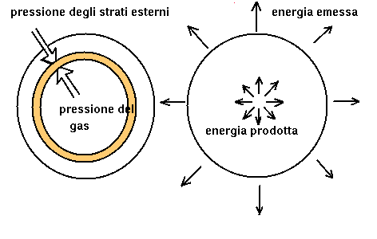
Evoluzioni stellari (2)
Fine della vita di una stella
-Processo fondamentale all’interno della stella: reazioni di fusione nucleare → M
-Stelle di grande massa: maggiore massa collassante-maggiore temperatura interna-
maggiori fusioni nucleari (T) → maggiore raggio e superficie per equilibrio
termico-maggiore luminosita’
-Continuo equilibrio tra forza gravitazionale e pressione del gas
-Grandi masse (>60 MSole) e piccole masse (<0,08MSole) instabili.
Gravita’
Radiazione:
Riscalda e rallenta
Il processo opacita’.
Reazioni di fusione
nucleare
Notes:
Osservatorio Einstein raggix, foto getto davies pag.49.

Slide 23
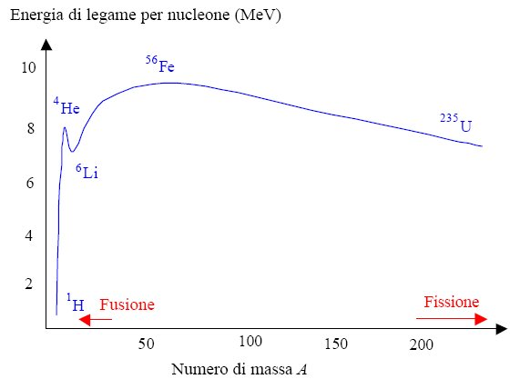
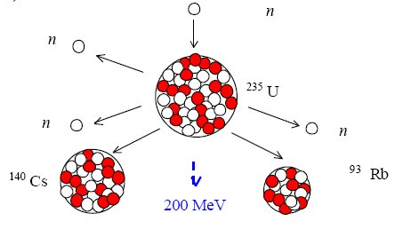
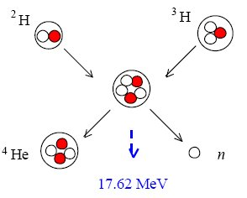

Evoluzioni stellari (3): la fusione nucleare
Nuclei costituiti da masse protoni e
neutroni. Per essere legati una parte
di massa va in energia di legame mc²
Fissione: rottura di nuclei
pesanti M_{i}>M_{f} → ΔE
Fusione di nuclei leggeri:
Mi>Mf → ΔE
A il numero di nucleoni, Z il numero di protoni ed N il numero di neutroni
dove m_{p} ed m_{n} sono le masse di protone e neutrone, ed E_{B} è l'energia di legame del nucleo
Notes:
Completare fusione

Slide 24
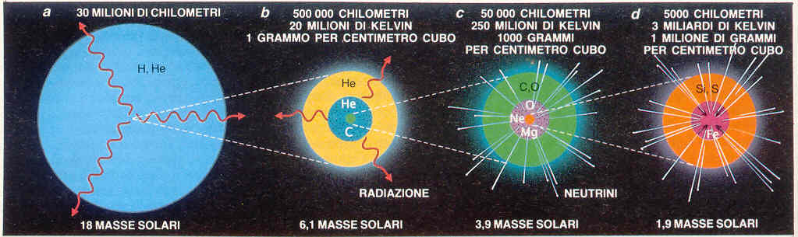
Le fasi finali della evoluzione stellare diventano sorgenti di radiazione
elettromagnetica e corpuscolare
Stelle: nascono da contrazioni di nubi molecolari: gas e polveri. Le regioni piu’ dense
collassano per gravita’: regioni di emissione radio,microonde, infrarosso 10-20 K°.
per gravita’ la densita’ aumenta, il gas diventa opaco e la temperatura sale. Inizio reazioni di fusione nucleare H, He. Per T= 10⁶ K. Equilibrio fra forza gravitazionale e e pressione interna di riscaldamento.
Notes:
fatto fin qui

Slide 25
Evoluzione stellare
Energia disponibile nella stella proporzionale Massa. Le stesse massive evolvono molto piu’
rapidamente e quelle con M> 4 Mo vanno verso una esplosione di supernova. Per M ≈ Mo la stella collassa formando una nana bianca. l’evoluzione dipende molto dalla massa e dalla capacita’ della stella di liberarsi della energia in eccesso.
Fine di una stella (non c’e’ piu’ alcuna produzione di energia nucleare nella regione centrale):
-Nane bianche, 1-4 Ms, stabilita’ resa possibile dalla pressione di degerazione degli elettroni.
-Stelle di neutroni, 4-10 Ms: pressione interna di sostegno e’ la pressione di degenerazione dei neutroni.
oggetti molto compatti di circa 10 km di raggio: sono osservate in 2 modi: pulsar, stelle di neutroni
rapidamente rotanti circondate da campi magnetici che emettono impulsi radio, o come binarie
i quali emettono raggiX prodotti da un gas riscaldato dalla stella primaria sulla stella di neutroni.
-Buchi neri. (Se la massa e’ > 5-10 Ms)

Slide 26
Nucleosintesi stellare
-Alle temperature degli interni stellari, milioni di gradi, E cin = kT≈ 1keV insufficienti a superare
la barriera coulombiana Z1xZ2e^2/r che e’ circa 100 volte maggiore nel caso di protoni alla distanza
Di 10-12 cm. Gli urti sono allora quasi tutti elastici, per effetto tunnel si puo’ indurre la fusione.
Prima reazione: fusione protoni. Fortunatamente non esiste stato legato 2He (il sole si sarebbe
consumato In tempi molto brevi) e la reazione di bruciamento e’ molto lenta e debole:
p+p----d+e+ +ν (debole) con d Deutone 2H tempo usione 10^10 anni, 100 W/m3. Terminato
il bruciamento dell’idrogeno, la stella continua la contrazione gravitazionale, aumenta la
temperatura e i nuclei di elio diventano il combustibile. si libera energia, pressione di radiazione
trasparenza, luminosita’ esterna.
Reazione successiva: 12C da fusione di 3 nuclei 4He, processo a 3 corpi piu’ raro che a due.
Ma la reazione 4He+4He darebbe 8Be un nucleo instabile. Il processo a 3 corpi richiede
densita’ molto elevate 103-104 gr/cm3. La nucleosintesi prosegue fino al Fe e Bismuto. Per gli
elementi piu’ pesanti e’ necessaria la nucleosintesi esplosiva da supernova e giustifica la presenza
di elementi piu’ pesanti sulla terra. Si ridistribuisce nello spazio elementi sintetizzati.
-Per masse inferiori a 2 Mo la catena pp e’ la strada principale per la sintesi dell’elio. Aumentando
la massa, aumenta la temperatura al centro e si innesca il ciclo CNO (carbonio-azoto-ossigeno)
Produzione di energia ∞ T17, in pp T4. Aggiunte successive di protoni al nucleo di 12C
-Reazioni:
¹²C + p = 13N + γ ; 13N = 13C + e+ + ν e 13C + p = 14N + γ
14N + p = 15O + γ ; 15O = 15N + e+ + ν e 15N + p = 4He + 12C
-Nelle stelle massive dopo combustione elio che da’ carbonio, vengono bruciati carbonio e
Ossigeno dai quali si produce silicio ed elementi piu’ pesanti.

Slide 27
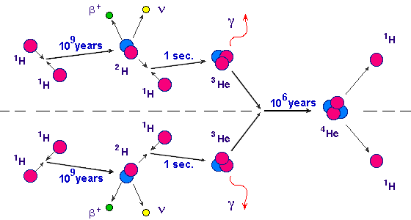
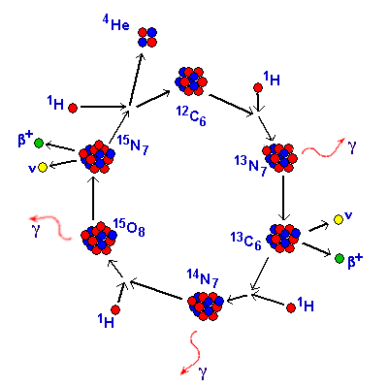
Evoluzioni stellari (4): cicli di fusione nella stella
Catena protone-protone
1H + 1H ==> 2H + e+ + v
(protone + protone ==>deuterio + positrone + neutrino)
6 ML K° 10¹⁰ anni
1
+0,42 MeV
3
1
2
2
2H + 1H ==> 3He + energia gamma
(deuterio + protone ==> elio 3 + fotone)
15 ML K° sec.
+5,49 MeV
3
3He + 3He ==> 4He + 2 1H
(elio 3 + elio 3 ==> elio 4 + protone + protone)
10⁶ anni
Ciclo CNO
3x(4He)=>12C
Nella stella 12C
Fusione
12C + 1H
---------
12C + 4He
-----
12C +12C
16O+16O
GL K°
+12,86 MeV
-Contrazione gravitazionale
-Aumento di temperatura
-Innesco reazioni termonucleari
-Espulsione di radiazione
-Per stelle di grande massa:
Fusione fino al ferro
-collasso per gravita’
-Nuovi equilibri

Slide 28
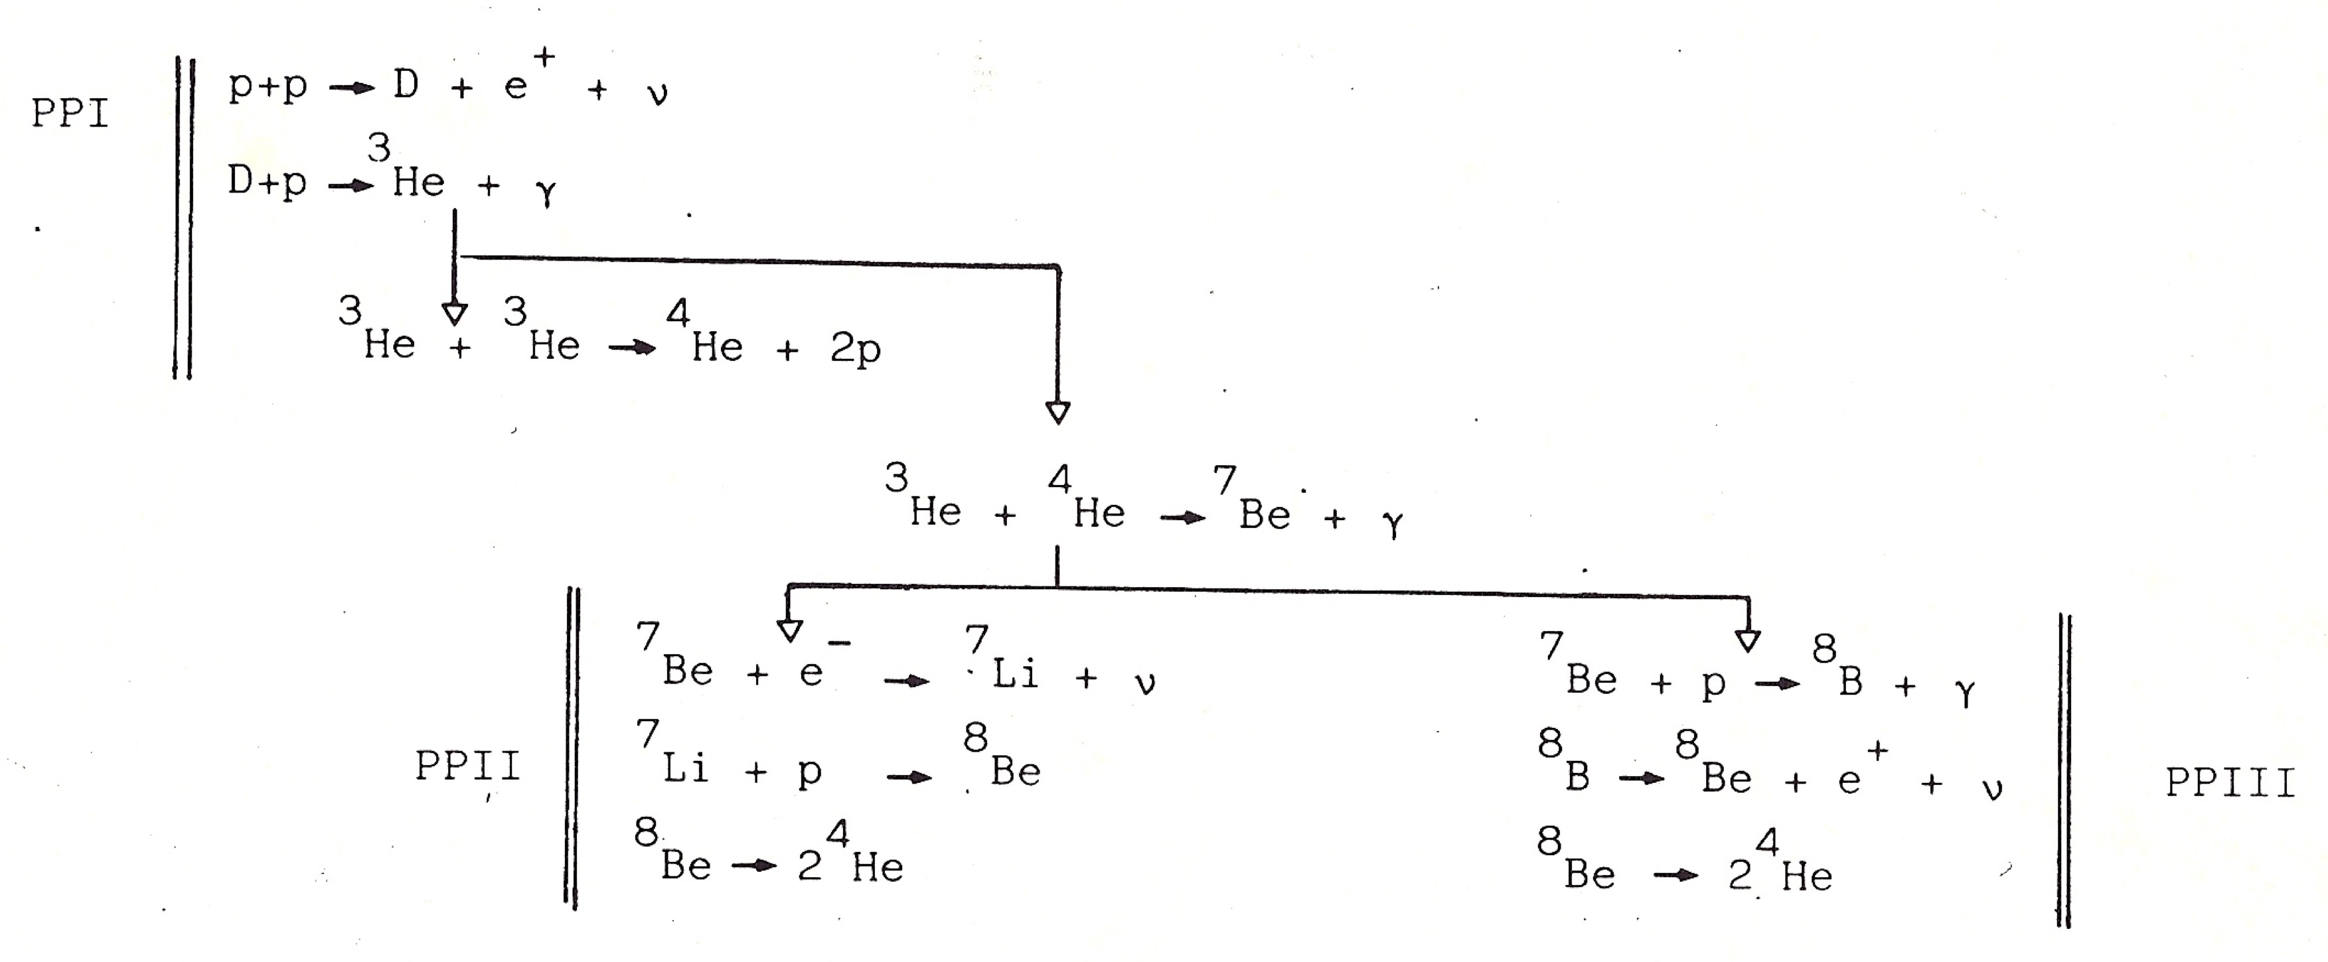

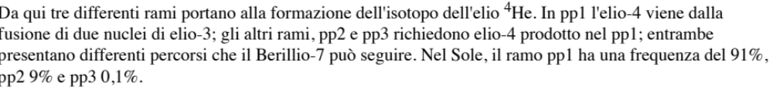
energia del neutrino 0-0,49 MeV: interazione debole lenta barriera
+5,49 MeV
+26,73 MeV
0,861 MeV
14,06 MeV

Slide 29
12C + 12C = 24Mg + γ
23Na + p T>5. 10^8 K
20Ne + 4He
16O + 16O = 32S + γ
= 31P + p T>10^9 K
= 31S + n
= 28 Si + 4He
Nella combustione del silicio che comincia a 2 .10^9 K le reazioni procedono in modo diverso:
I γ ad alte energie rimuovono protoni e 4He dai nuclei di silicio e gli elementi piu’ pesanti sono sintetizzati dall’aggiunta di questi nuclei e cioe’:
-28Si + (vari) γ = 7x 4He
28Si + (varie) 4He = 56Ni
Ci si aspetta struttura a cipolla con nucleo centrale di elementi pesanti e gusci successivi piu’ leggeri. Per andare oltre il ferro, sono importanti 2 processi che coinvolgono neutroni e nuclei.
-n + Nucleo = Nucleo diverso a seconda del tempo di decadimento del nucleo.
-secondo caso: condizioni estreme che si verificano durante la nucleosintesi esplosiva dove la
densita’ e temperature sono elevate. Aggiunte di neutroni e nuclei, creazione di elementi
radioattivi seguiti d beta decay (neutrini e).
La temperatura nel centro della stella e la luminosita’ sono proporzionali alla massa. Se
diminuisce la massa, diminuisce la temperatura. A T basse le reazioni pp non crea abbastanza
pressione interna in grado di evitare il collasso: limite inferiore 0,08 Mo. (nane brune)

Slide 30
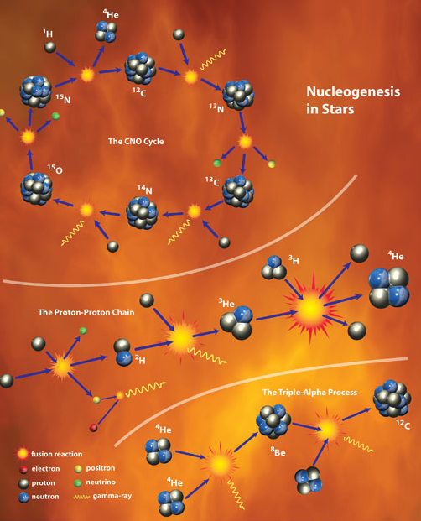

Slide 31
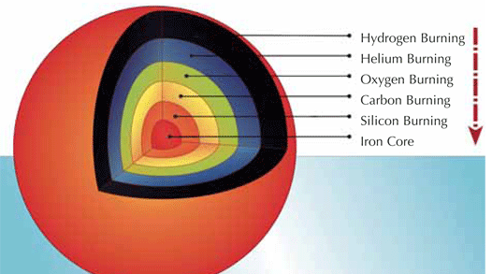

Slide 32
Le stelle perdono massa dalla superficie. Scoperta Einstein X-ray Observatory, emettono
raggi X che vengono dal gas ad altissima temperatura della corona, plasma ad alta
temperatura (1-100 milioni di K), analogamente ad una gas in cui la radiazione visibile e’
prodotta a migliaia di gradi. Gli X sono emessi anche quando gli elettroni interagiscono
con campi H. Assorbiti dall’atmosfera esperimenti su satellite. satellite Rosat.
-Stelle sopra a 60 Ms possono diventare instabili, perdono enormi masse. La temperatura
Nel centro della stella e la luminosita’ sono proporzionali alla massa. Diminuendo la massa
diminuisce la temperatura, non si innescano piu’reazioni e non c’e’ piu’ la pressione interna
che contrasta il collasso gravitazionale. La teoria indica un valore di massa 0,08 Ms: nane brune
-Binarie.
50% di stelle sono binarie, coppie di stelle primaria e compagna. Hanno un potenziale
gravitazionale + termine centrifugo associato al moto. Trasferimento di materia dalla
compagna alla stella di neutroni. Il sistema cerca di rendere minimo il proprio potenziale
gravitazionale e questo si ottiene in genere con trasferimento di materia dalla compagna a
quella piu’ massiva
Stelle morte
Nelle stelle di grande massa le reazioni di fusione conducono alla formazione di nucleo di
ferro, l’elemento piu’ legato e qui si arresta il processo e cessa la produzione di energia.
Non piu’ bilanciata dalla pressione interna la forza gravitazionale provoca il collasso ostacolato
pero’ da una diversa pressione:
-pressione quantistica: nane bianche sostenute dalla pressione quantistica degli elettroni
massa 1,4 Mo, stelle di neutroni sostenute dalla massa quantistica d ineutroni, buchi neri
con masse M > 2Mo.

Slide 33
statisticamente stelle di piccola massa 1-4 Mo diventano nane bianche, le stelle di 4-10 Mo
formano stelle di neutroni molte delle quali si formano dopo da esplosione di supernova.
I buchi neri si formano a seguito di esplosioni di supernova di stelle piu’ massive da 5 a 10 Mo
sicuramente in oggetti collassati con massa maggiore di 10 Mo.
Morte tranquilla per nane bianche, stelle di neutroni e buchi neri sono associati a grandi
quantita’ di energia liberata: eventi di supernovae
-Tipo I e II
Tipo I: collassi identici, possibile spiegazione come il risultato del collasso di una nana bianca
che acquista materia da una compagna vicina. Quando la massa totale supera il valore critico per la stabilita’ di una nana bianca, la stella collassa fino a ridursi a una stella di neutroni. Partendo sempre da una nana bianca questo spiega la similarita’.
Tipo II: le supernove di tipo II possono avere origine da stelle di massa maggiore di 8 Ms

Slide 34
-Collasso: al centro della stella in fase di collasso temperatura e densita’ sono elevatissime
e si creano le condizioni per cui diventa importante il decadimento beta inverso:
p + e- = n + ν vengono generati intensi flussi di neutroni e neutrini che data la elevata densita’creano una opacita’ non sfuggono per la interazione di neutrini su nucleoni. Energia rimane intrappolata all’interno e si libera solo con esplosione. Ipotesi: collasso interno con formazione stella di neutroni che si assesta con oscillazioni radiali smorzate, si genera una onda d’urto che se ha sufficiente energia spazza via l’involucro e la stella esplode come supernova.
Ultima 1987 A. Anomalie, luminosita’ costante per circa 2 mesi, rivelazione dei neutrini.
Fenomeno complesso, possibili asimmetrie con effetti di rotazione e momenti di quadrupolo che generano onde gravitazionali. Al collasso la temperatura centrale e’ elevatissima e durante l’esplosione avviene la nucleosintesi non stazionaria, nucleosintesi esplosiva che genera elementi pesanti. Gusci di carbonio, ossigeno e silicio vengono riscaldati rapidamente a temperature molto elevate e ha luogo la sintesi di elementi piu’ pesanti (T= 10^9K). Elementi pesanti espulsi nel mezzo interstellare.
-L’esposione produce un forte riscaldamento del gas interstellare circostante, raggi X emessi anche dal gas emesso e poi dal gas ambiente riscaldato dall’onda d’urto (10^6 K).(R supernova)
-supernovae sorgenti di particelle di alta energia. Radiazione di sincrotrone da elettroni relativistici in H. Radiazione cosmica proveniente in gran parte da supernovae, pulsar e binarie.
Per supernovae accelerazioni nei gusci dei resti in espansione dovuti all’onda d’urto. Spettro e-2,7

Slide 35
Due meccanismi di accelerazione
-accelerazione in prossimita’ della stella di neutroni a seguito all’esplosione di supernova: e’ il caso della nebula (Crab) dove una giovane pulsar fornisce particelle relativistiche che mantengono l’emissione dei raggi X e radio.(sistema pulsar+nebula)
-in alternativa le particelle possono venire accelerate nel guscio dei resti di supernova. particelle acquistano energia nelle condizioni di diffusione nello spazio interstellare.
-in un ampia gamma di ambienti cosmici lo spettro di emissione degli elettroni dei raggi cosmici corrisponde a una legge di potenza del tipo E-2,7.

Slide 36
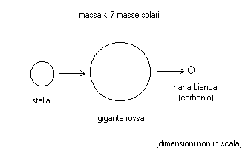
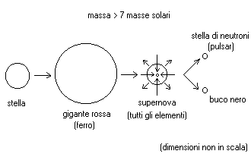
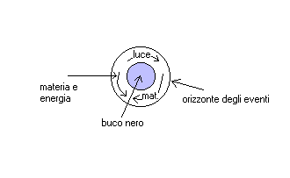
Successive evoluzioni stellari
3 tipi di evoluzione legati alla massa della stella
Stelle da 1-4 masse Sole: Fusione fino
a Carbonio, Ossigeno, NANE BIANCHE
stabilita’ data dalla pressione di elettroni
1,4 Masse Sole. Emissione X e materia
Stelle da 4-10 masse Sole: Fusione fino a Ferro
e Nichel e gusci di elementi leggeri, H, He. Se
La massa > 1.4 masse Sole, forte contrazione,
p + e⁻ => n + ν_{e} neutronizzazione, riduzione pressione
elettronica, alta temperatura, rottura nuclei Fe,
stella di neutroni, implode, T sale, esplosione.
Emissione particelle, p, X, γ. Emissione da resti di SN (X, p,)
+X
Stelle da 5-10 masse Sole. Nucleo con massa
Residua > 3 masse Sole. Continua collasso.
Altissima energia tale da formare materia-antimateria
Annichilazione o assorbimento di una componente.
Emissione particelle X, γ
Notes:
Aggiungere perdite di energia X

Slide 37
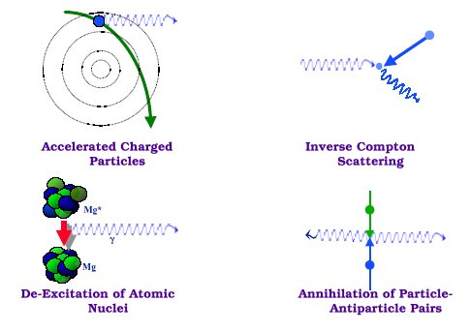
Processi che generano raggi X e gamma processi elettromagnetici
Spiegano γ max 10¹²eV
E> γ → e+e-
radiazione
fotoni
elettroni
Fotoni
accelerati
elettroni
→
Lo studio di X e gamma ci permette di risalire al processo fisico

Slide 38
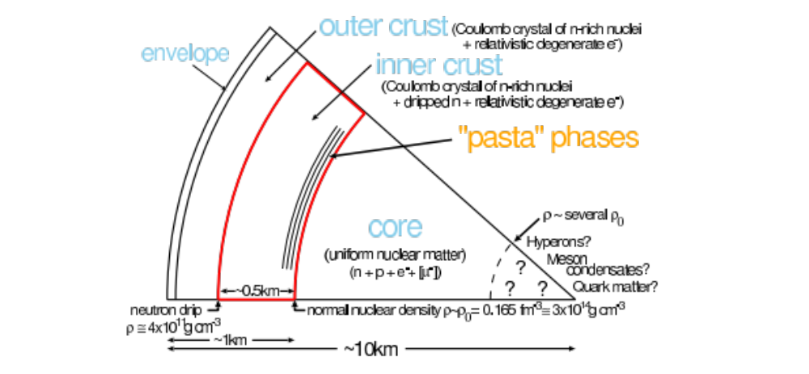
Nane bianche e stelle di neutroni sono sostenute dalla pressione di degenerazione. Al centro la densita’ e’ molto grande e la distanza tra particelle e’ piccola dal principio di indeterminazione ΔpΔx > h/2 le particelle devono avere grande quantita’ di moto che da’ luogo alla pressione di gas degenere. Nelle nane bianche con densita’ di 10^9 kg/m3 gli elettroni sono cosi’ vicini da far si che la pressione quantistica sostiene la stella. All’aumentare della densita’ a 10^14 kg/m3 le energie permettono la reazione di beta inversa con conversione dei protoni in neutroni dando luogo a nuclei ricchi di neutroni, gas di neutroni liberi, un gas degenere di elettroni relativistici ed e’ la pressione gas di neutroni a impedire il collasso. A 10^17 kg/m3 la maggior parte di protoni ed elettroni sono convertiti in neutroni. Stesso meccanismo nane bianche, neutrone 2000 volte elettrone, degenerazione a energie maggiori.
Fe
solido
Se energia gravitazionale maggiore di quella interna la stella non trova stato stabile
-E gravitazionale aumenta con M^2
-energia interna sale piu’ lentamente. Se si considerano stelle con massa M sempre maggiore ci deve essere un limite superiore per la massa della stella degenere stabile. Limite di Chandrasekar ≈ 2Mo.
p+e--n

Slide 39
l limite di Chandrasekhar, o massa di Chandrasekhar, è il limite superiore che può raggiungere la massa di corpo costituito da materia degenere, vale a dire un denso stato della materia che consiste di nuclei atomici immersi in un gas di elettroni. Il suo valore rappresenta la massa non rotante limite che può opporsi al collasso gravitazionale, sostenuta dalla pressione di degenerazione degli elettroni; il suo valore
corrisponde a 3·10^30 kg, una massa pari a circa 1,44 volte quella del Sole.
Normalmente, il calore generato da una stella sostiene il peso della sua atmosfera. Quando la stella finisce il suo combustibile nucleare, gli strati esterni collassano sul nucleo. Se, giunta a questo punto, la stella possiede una massa minore del limite di Chandrasekhar, il collasso è fermato dalla pressione degli elettroni degeneri, e il risultato è una nana bianca stabile.
Se una stella incapace di produrre ulteriore energia (non è, in generale, il caso delle nane bianche) ha una massa maggiore, la pressione di degenerazione degli elettroni non è sufficiente a contrastare la gravità; i protoni si fondono con gli elettroni, liberando neutrini, e la stella diventa una stella di neutroni. Poiché i neutroni hanno una massa circa 1800 volte superiore a quella degli elettroni, acquistano energia più lentamente e riescono a resistere alla forza gravitazionale fino al limite di circa 2,5 masse solari.
Oltre questo secondo limite la stella collassa in un buco nero.
e⁻ + p → n + ν_{e}

Slide 40
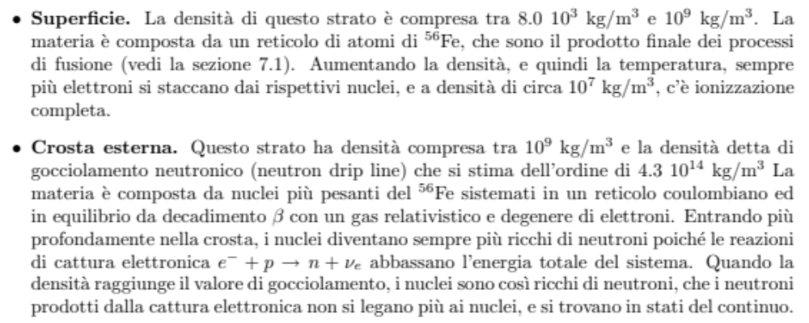
Fe
ep=nν
ΔpΔx > h/2
Ee>1,29 MeV differenza di massa
n-p per reazione di cattura elettronica

Slide 41
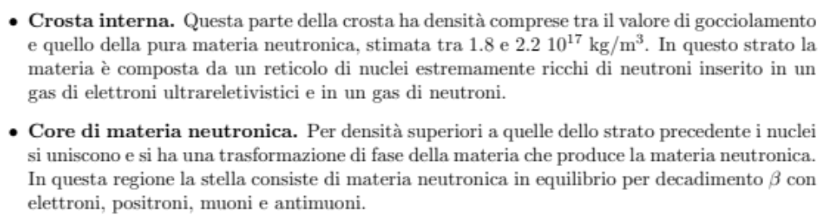
N
ricco
n
n
β decay

Slide 42
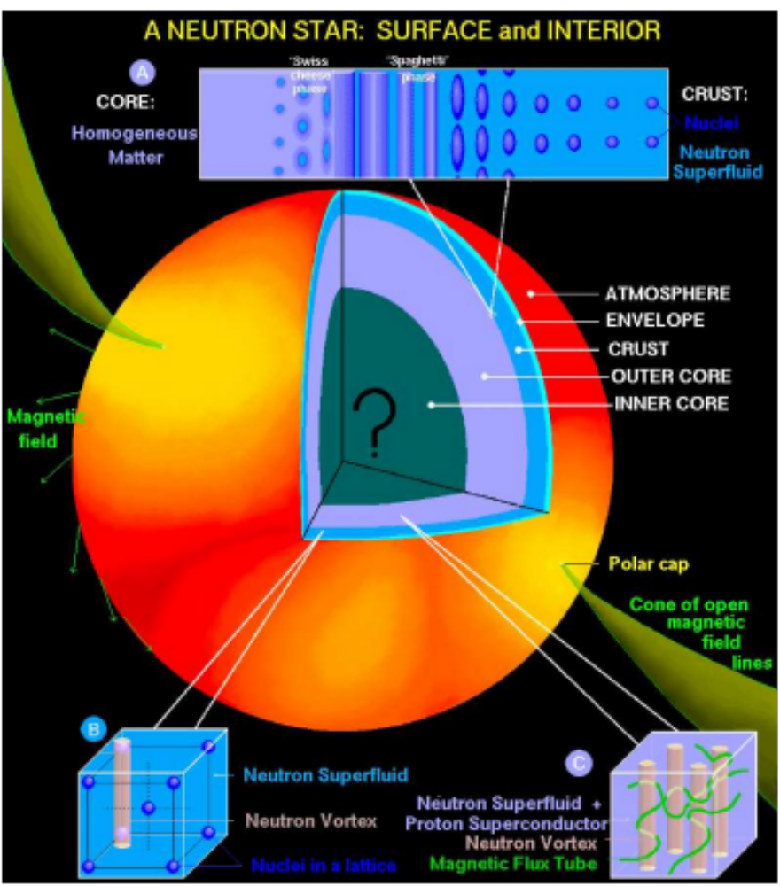
ulteriore neutronizzazione
attraverso la rottura dei
nuclei per fotodissociazione
γ + Fe = 13 α + 4n
= 2n + 2p
configurazione completa
stella di neutroni
reazione endotermica:
-richiede energia
-la temperatura del
nocciolo scende
-la pressione scende
-la materia collassa.
-risale la temperatura
-ulteriori fusioni
-non puo’ dissipare energia
-esplosione
-onda urto assestamento
del “core”.

Slide 43
l’aumento della densita’ porta ad un aumento dell’energia di Fermi del gas di elettroni. Questi hanno ora energia sufficiente per dar luogo a reazioni quali:
e⁻ + p → n + ν_{e} (punto di partenza, neutronizzazione)
prima dell’onda d’urto
(deleptonizzazione) ed altre reazioni di disintegrazione nucleare:
Fe⁵⁶ + e⁻ → Mn⁵⁶ + ν_{e}
→ scomparsa di elettroni e diminuzione ulteriore di pressione.
Continua contrazione → pressione interna approx. costante
Processo estremamente veloce: raggio iniziale della regione interessata ∼ migliaia di km → raggio finale ∼ 50 km !
(Cio’ che rimane alla fine e’ una stella di neutroni)
Densita’ nella zona centrale superiore a quella nucleare (10¹⁴ g/cm³)
“Rimbalzo” della zona centrale e collisione con gli strati che continuano a “cadere” → shock attraversa gli strati che stanno collassando → espulsione degli strati esterni

Slide 44
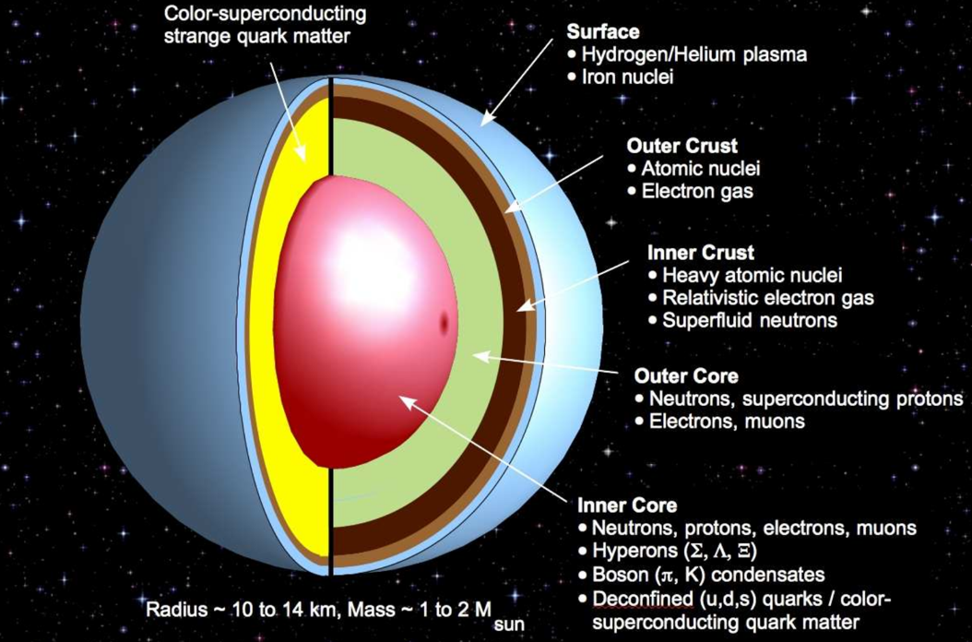

Slide 45
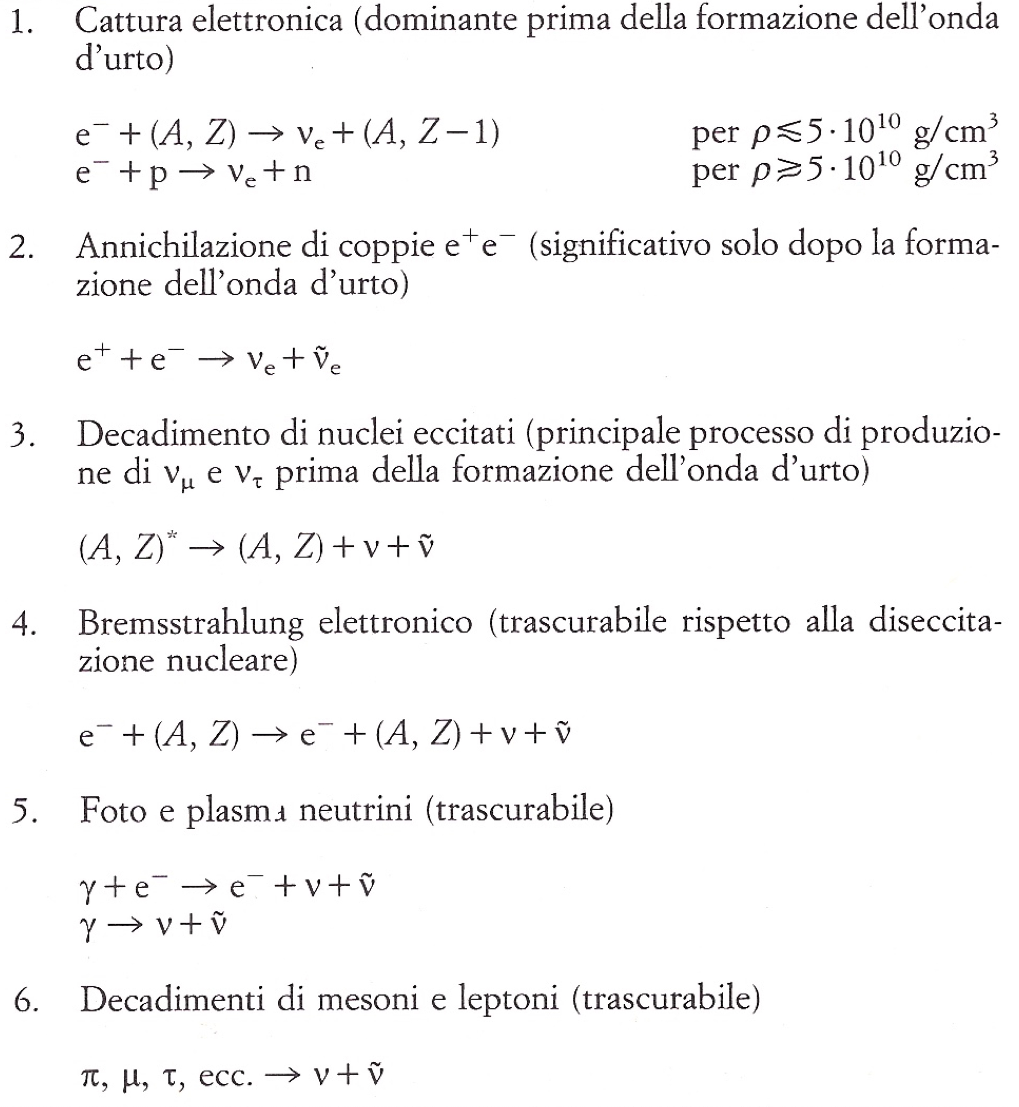
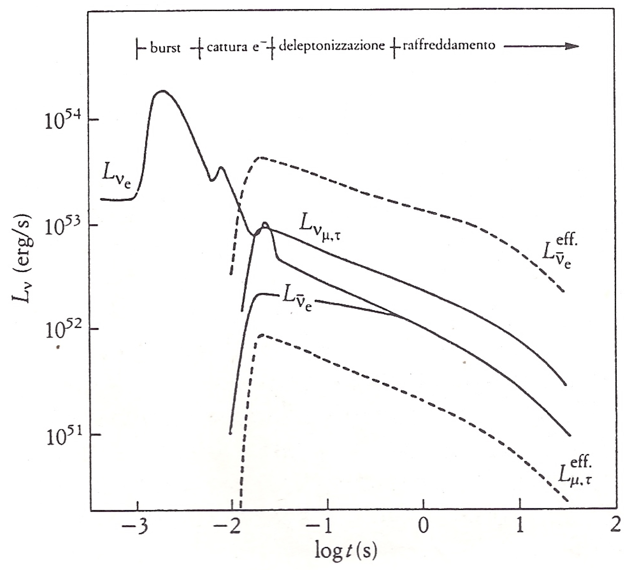
NEUTRINI da COLLASSO
1+2: emissione ν_{e}, anti ν_{e}, finche’ per correnti neutre (cariche) rimangono
intrappolati, diffondono verso la superficie, neutrinosfera
equivalente a fotosfera delle stelle responsabile di luminosita’
2: Temperatura del nucleo > 2 10¹² K (200 MeV). Produzione di coppie di leptoni e neutrini [γ → e⁺ e⁻ → ν + ν_{bar}] ν_{μ}, ν_{e}, ν_{τ}
la maggior parte dei neutrini emessi nelle fasi di raffreddamento
emissione caratteristica spettro di Fermi (decadimenti).
3 fasi
1-neutronizzazione
2-deleptonizzazione
3-raffreddamento

Slide 46
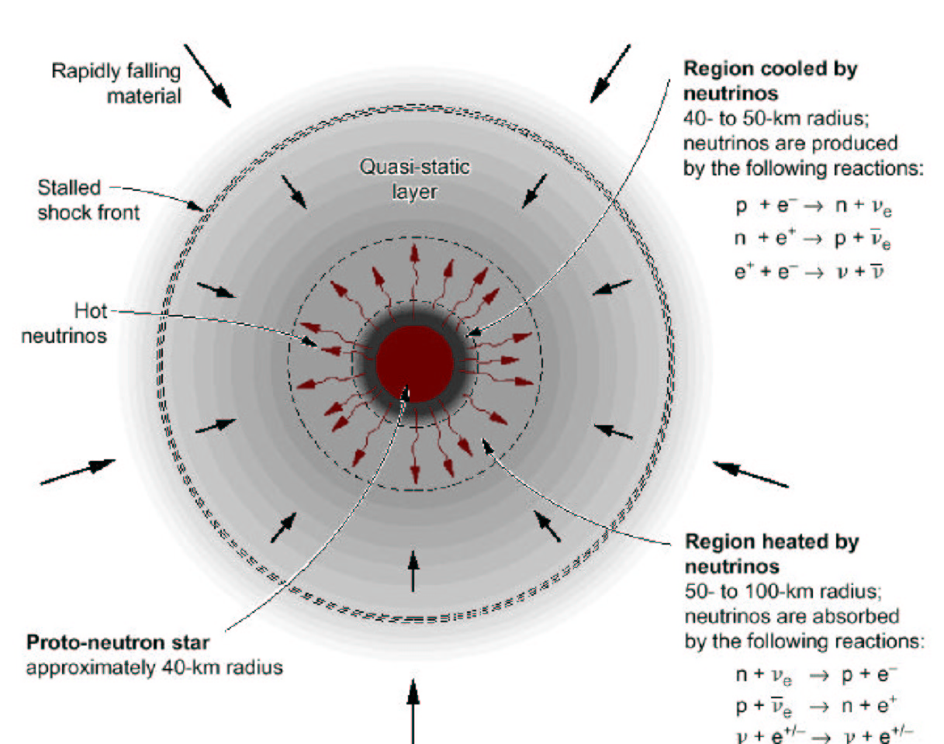

Slide 47
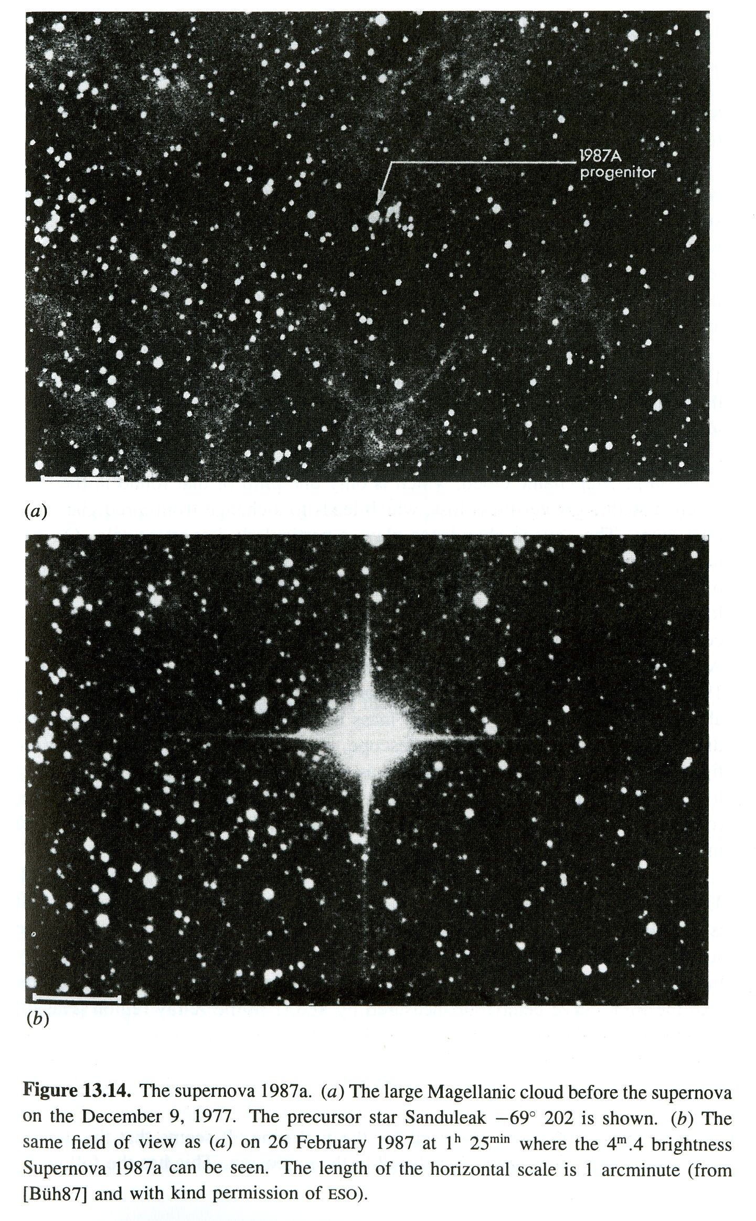
SN1987a
Nubi di Magellano prima e dopo il 26 Febbraio 1987

Slide 48
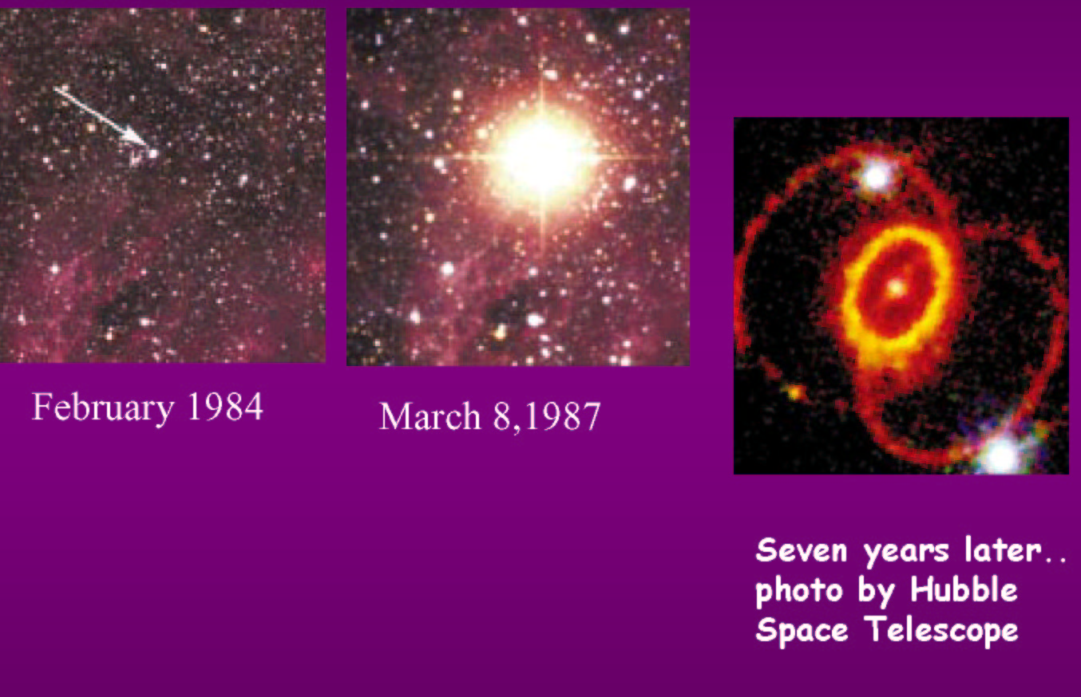
SN1987a
Nubi di Magellano prima e dopo il 26 Febbraio 1987..e sette anni dopo

Slide 49
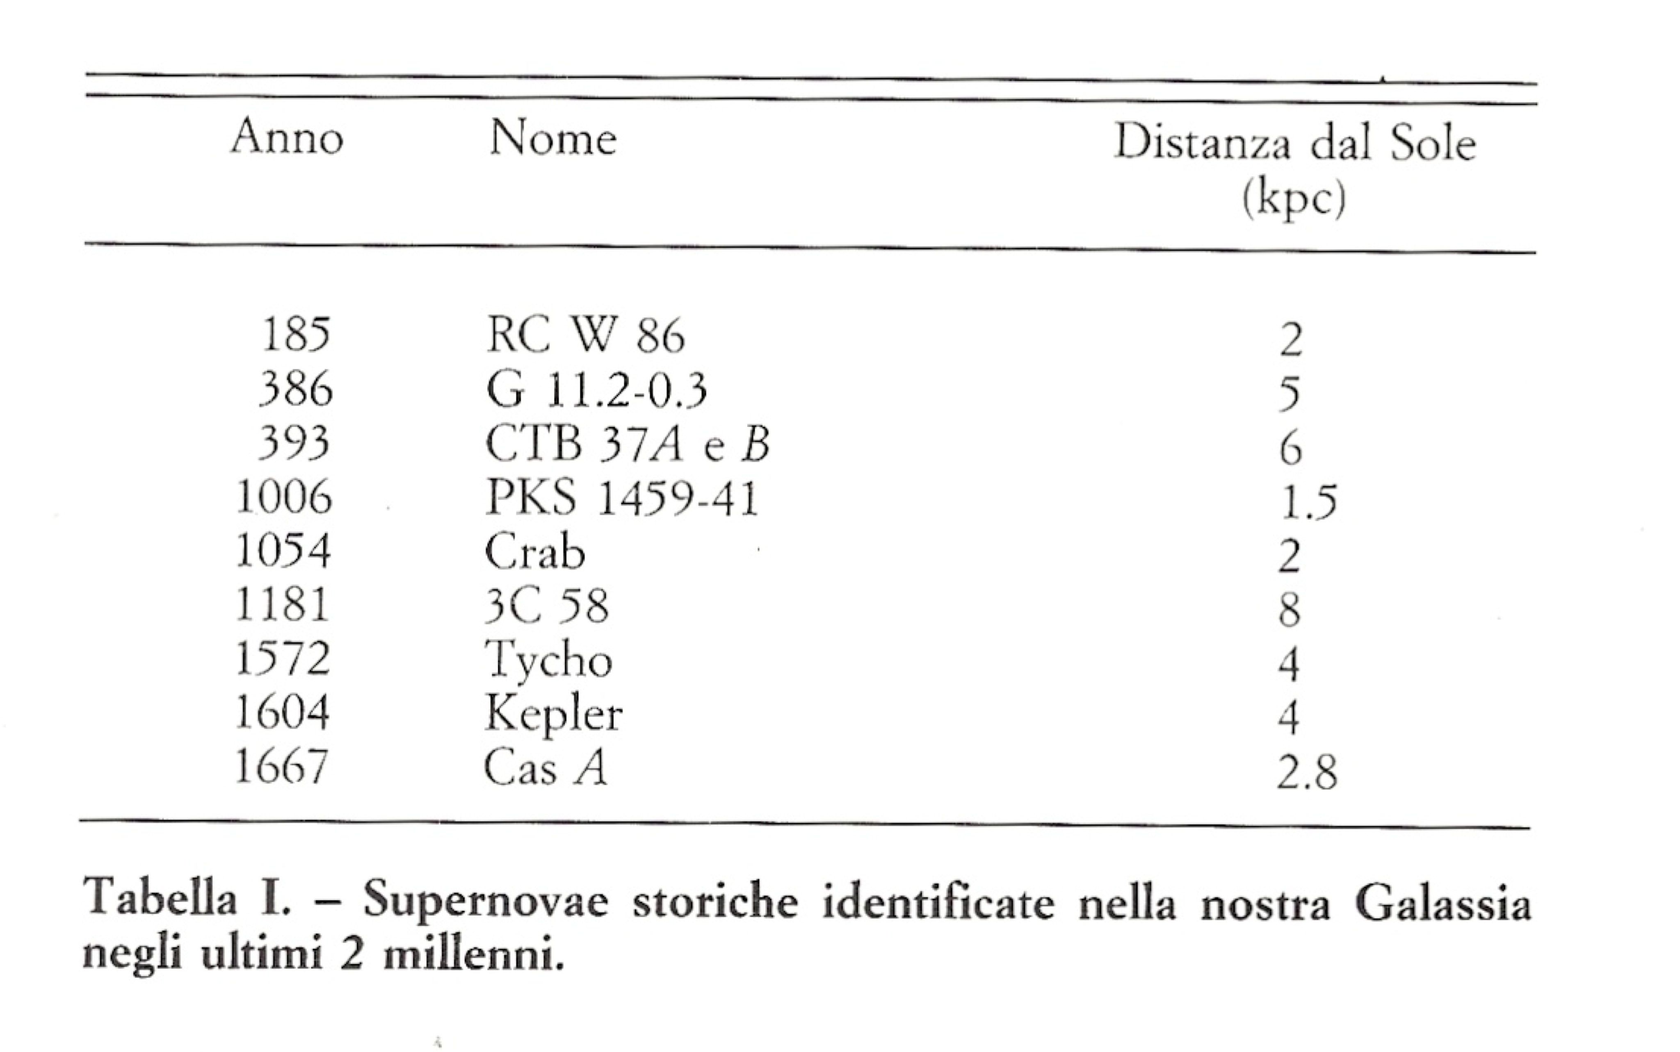

Slide 50
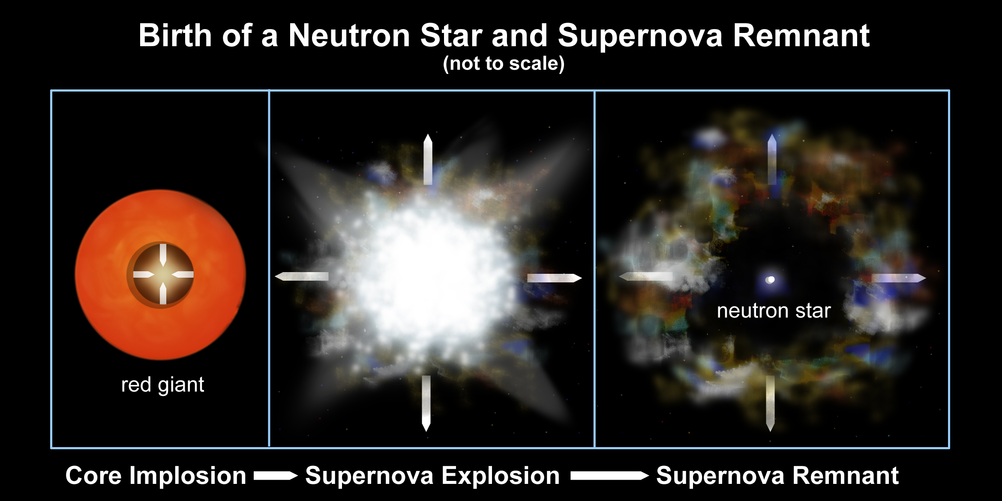
Supernovae
Termine della fase di combustione in una stella (esaurimento del materiale)
Nana bianca (WD) equilibrio assicurato dalla pressione di degenerazione degli elettroni
Stella di neutroni (NS) equilibrio assicurato dalla pressione di degenerazione dei neutroni
Buco nero (BH) Densita’ nucleari
Dalla statistica osservativa nelle Galassie:
N di WD ~ N di stelle con massa compresa tra 1 e 4 Masse Solari (MS)
N di NS ~ N di stelle con massa compresa tra 4 e 10 MS
N di BH ~ N di stelle con massa maggiore di ~10 MS

Slide 51
Campo magnetico presente nelle pulsar generato da plasma ionizzato che si crea nel collasso.
In un collasso B aumenta come 1/r2 . Se una stella come il sole ha un campo di 10^-2T, si avra’un campo di 10^8 T quando il il raggio iniziale si e’ ridotto di un fattore 10^-5. Asse di rotazione e asse del campo magnetico
Massima energia rotazionale =Energia gravitazionale=max rotazione per non disintegrare la stella, 1-10 ms. Pulsar possono essere sistemi isolati o membri di i binari. In questo ultimo caso bisogna considerare che essa gira intorno al baricentro del sistema, che riceve materia dalla stella primaria che trasporta momento angolare e campi magnetici.
-Modello Pacini: stelle di neutroni magnetizzate rapidamente ruotanti attorno ad un asse obliquo rispetto alla direzione di osservazione. Per potere generare una radiazione pulsata il dipolo magnetico della stella deve essere inclinato rispetto all’asse di rotazione: cio’ fa si che a grande distanza si osservi un momento di dipolo variabile. L’energia irradiata dal dipolo viene estratta dall’energia di rotazione della stella.
PULSAR ISOLATE: Temperatura alla superficie delle pulsar 2x10^6 K. Raggi X
Un parametro importante e’ l’indice di frenamento, frequenza angolare di rotazione. La pulsar fornisce continuamente energia e particelle alla nebula.
Elettroni alla superficie: trascinati dal campo magnetico ruotano, emettono X lungo il poli
X-BINARIE
Il flusso di materia all’interno della cavita’ magnetosferica esercita una coppia sulla stella di neutroni:
binarie X massive accelerano la rotazione, radiopulsar rallentano.
altre mostrano oscillazioni sulle rotazioni
di pende dal flusso di materia (osservazioni X)

Slide 52
Potrebbe anche avere momento di quadrupolo-onde gravitazionali. La zona esterna della stella e’ la magnetosfera. Magnete rotante non allineato con la direzione di rotazione, induttore. Dipolo magnetico. irragiamento estratto da energia di rotazione. Ci sono campi elettrici indotti sulla superficie, spessore superficiale di elettroni. PULSAR ISOLATE
Per esempio la differenza di potenziale tra poli ed equatore in una stella di neutroni con campo H di 10^8 T e velocita di rotazione di 1 giro/sec e’ 10^16V. Elettroni strappati dalla superficie, accelerati, emettendo radiazione di sincrotrone lungo H dove possono sfuggire.
I fotoni emessi possono dare coppie e-e+. Magnetosfera con radiazione e plasma di elettroni.
Nel caso di binarie X la radiazione e’dovuta alla caduta di materia sulla stella di neutroni, l’energia cinetica dei materiali di caduta va in energia termica.
Immaginando una sorgente X intensa di 10^30 W e supponendo che si tratti di corpo nero si ricava una T=10^7 °K.
L’accumulo di materia in un sistema binario avviene in 2 modi:
-la stella primaria emette un forte vento stellare che avvolge la stella di neutroni,
-la stella si espande a formare il disco di accrescimento.
La materia che si accumula si incanala per via di H verso i poli magnetici della stella. Contribiusce all’accelerazione angolare.
Di rado si riscontra una associazione netta tra pulsar e resti di supernova.
Pulsar al secondo e pulsar al millisecondo. Queste hanno periodo stabile, quindi campo magnetico debole con scarsa interazione con il mezzo circostante dunque piccola decelerazione.
Difficile sperimentalmente separare radiopulsar da binarie X. Qui radiazione X associata a trasferimento di materia dalla stella primaria a quella di neutroni. Es: 10^30 W-----10^7K° (regX)
Intensita’ radiazione X: se la luminosita’ della sorgente e’ troppo alta la pressione di radiazione
sulla materia sarebbe sufficiente a respingerla. Diffusione thomson su elettroni di caduta.
Limite di Eddington

Slide 53
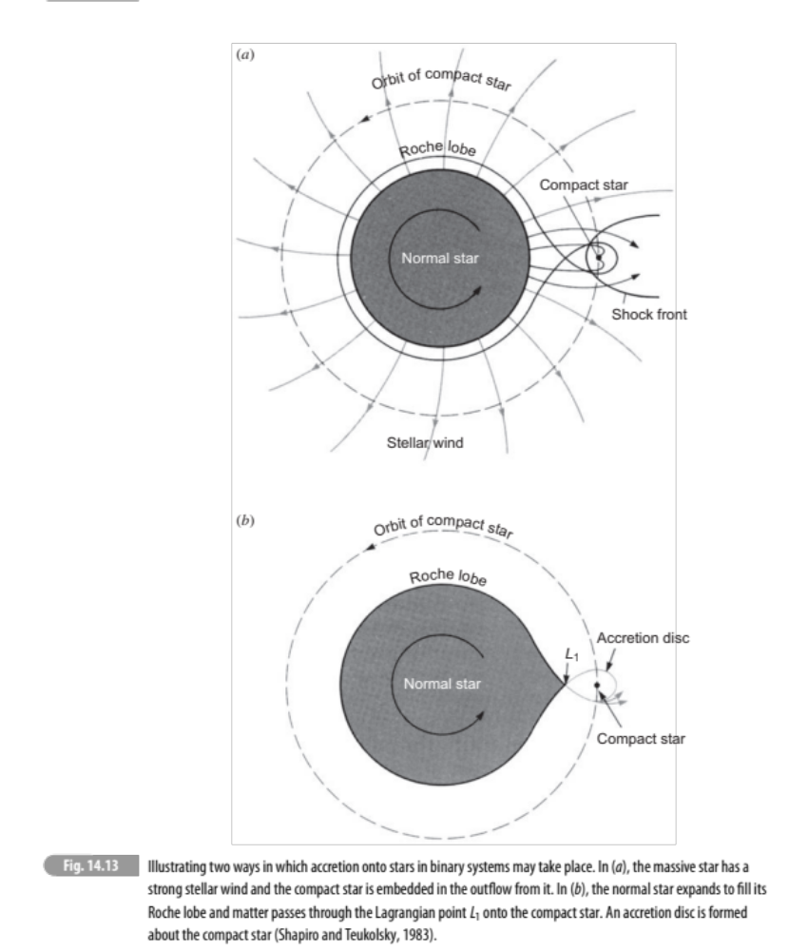
stella primaria emette
forte vento stellare che avvolge
la stella di neutroni
la stella primaria si espande

Slide 54
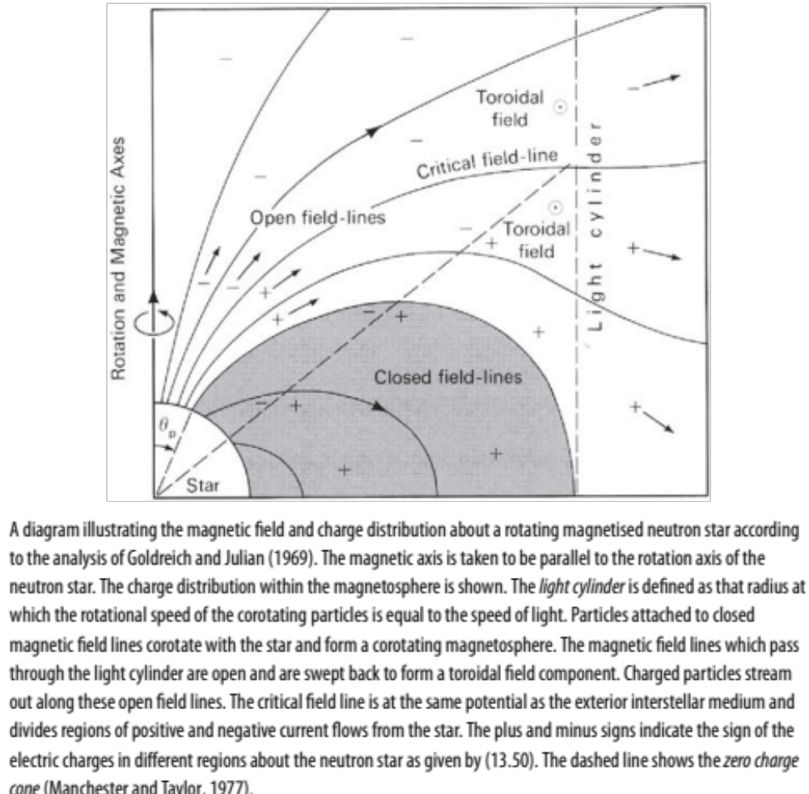
protoni vincolati
alla crosta della
stella di neutroni
e-
e+
H = 10⁸ T. V = 10¹⁶ V.

Slide 55


Slide 56


Slide 57

Come osservare le evoluzioni stellari
Raramente direttamente. Spesso da effetti che producono
PULSAR ISOLATE
stelle di neutroni in rotazione
Magnete rotante non allineato: dipolo magnetico
Campi elettrici indotti intensi: plasma ed elettroni
che sfuggono a jets. H = 10⁸ T. V = 10¹⁶ V.
E_{e} ~ MeV → γ → e⁺ e⁻ → γ γ ……..(interazione con H)
Rotazioni: msec - sec
Acceleratore cosmico di particelle: anche protoni ?
Esperimenti
per rivelare
X, γ
Parte espulsa dalla stella: esplosione di supernova
Notes:
Mettere acceleratore da articolo su cigno

Slide 58


Slide 59

RESTI di SUPERNOVA
produzione di nuclei, raggi X, particelle alta energia, neutrini
Acceleratore di particelle
Notes:
acceleratore

Slide 60
The material in a relatively small body like the Earth is made of atoms. The atoms contain lightweight electrons orbiting around a small, heavy nucleus of protons and neutrons. But the pressures in a neutron star are so great that the atoms themselves collapse and the electrons are absorbed by the nuclei. The material in a neutron star is composed of atomic nuclei compressed tightly together and contains mostly neutrons; hence the name neutron star. The weight of the star attempts to further compress the neutrons together. But the neutrons respond to the increasing confinement not by squeezing closer together, but instead by moving faster, as prescribed by a fundamental quantum mechanical property known as the Heisenberg uncertainty principle. The neutrons thus act much like the particles in a hot gas and provide a counter pressure (technically known as ``degeneracy pressure'') that resists further gravitational collapse. Since this pressure is only the result of confinement of neutrons and not due to heating, the neutron star can exist as a permanent object like the Earth.
Many neutron stars have magnetic fields that are more than one trillion times stronger than the familiar field on the surface of the Earth that moves compass needles. In this respect, these neutron stars are like giant rotating bar magnets. When in orbit with a normal stellar companion, gas from the companion can be pulled onto the neutron star. The hot gas falling onto the neutron star is channeled by the magnetic field onto the North and South magnetic poles. Thus two ``hot spots'' on the neutron star surface are formed akin to the two auroral zones on the Earth but far hotter. In fact, at these hotspots the infalling gas can reach half the speed of light before it impacts the surface. So much energy is released by the infalling gas that the hotspots, which are only a few hundred square meters in size, can be up to ten thousand times brighter than the Sun! Temperatures of millions of degrees are produced so the hotspots emit mostly X-rays. As the neutron star rotates, we observe pulses of X-rays.

Slide 61
Known radio pulsars appear to emit short pulses of radio radiation with pulse periods between 1.4 ms and 8.5 seconds. Even though the word pulsar is a combination of "pulse" and "star," pulsars are not pulsating stars. Their radio emission is actually continuous but beamed, so any one observer sees a pulse of radiation each time the beam sweeps across his line-of-sight.
Neutron stars are physics laboratories providing extreme conditions (deep gravitational potentials, densities exceeding nuclear densities, magnetic field strengths as high as B1014 or even 1015 gauss) not available on Earth.
(2) there is a lower limit to the rotation period P of a gravitationally bound star, set by the requirement that the centrifugal acceleration at its equator not exceed the gravitational acceleration.
It is observed that the highest frequencies of a pulse arrive at a telescope slightly before the lower frequencies. The reason for this is that the pulse has been travelling through the interstellar medium (the space between the pulsar and the Earth) and the different frequencies making up the pulse travel at different speeds through this medium. This is referred to as the pulse dispersion and is due to the free electrons in the interstellar medium. The more distant pulsars are dispersed more than the closer ones and so the time delays between the different frequencies can be used to estimate an approximate distance to a pulsar.
As they age they move away from the plane of the Galaxy. The fastest pulsars will never come back - they will escape from the Galaxy and will travel off into the space between galaxies becoming undetectable. Others will slow down and then drop back towards the plane of the Galaxy and will continue to oscillate up and down for the rest of their lives.
In the region immediately surrounding the Crab pulsar, there is enough energy to produce pairs of electrons and positrons, which flow outward into the surrounding gas. This total flow is the pulsar wind, a plasma (an electrically neutral substance consisting of separate positive and negative charges) that moves very close to the speed of light.

Slide 62

Pulsar a raggi X

Slide 63


Slide 64


Slide 65


Slide 66

limite di Eddington
Ecinetica riscalda il
gas-emissione di
radiazione-pressione
di radiazione impedisce
altra caduta di materia
accelerazione e
decelerazione
della pulsar
It is expected that the highest energy radiation is emitted from the boundary layer close to the stellar surface. Since the temperatures of the innermost layers are expected to be about 105 K, cataclysmic variables should be strong emitters in the EUV and soft X-ray wavebands. In most cases, the spectra can be described by thermal bremsstrahlung spectra with temperatures in the range kT ≈ 1−5 keV. Matter is funnelled by the magnetic field onto the poles of a magnetic white dwarf where it is brought to rest, in the process dissipating its kinetic energy of collapse as thermal energy. The matter acquires a high velocity in falling onto the star and so a shock front is formed above the stellar surface

Slide 67


Slide 68

Distribuzione spettrale

Slide 69

X emessi dalle parti
interne dove gran
parte dell’ energia
gravitazionale
dissipata dalle forze
viscose. X duri vicino
alla pulsar. Pulsazioni
osservando nel piano
del disco.
oppure instabilita’
arrivo materia-reazioni
termonucleari
elementi leggeri
idrogeno/elio
estremo
GRB
X pulsati
1)
2)

Slide 70
I dischi che circondano un oggetto compatto, stella o buco nero, sono strutture molto comuni nell’Universo. La materia che li costituisce tende a spostarsi verso l’interno fino a depositarsi sull’ oggetto centrale formando i “dischi di accrescimento” ovvero rifronimento di energia per le stelle.
Perche’ nell’Universo si formano strutture elicoidali altamente organizzate? Sono i principi fisici a favorirle. Supponiamo una nube di forma irregolare con particelle in moto su orbite casuali in cui domina l’attrazione gravitazionale. Ogni particella della nube subisce l’attrazione gravitazionale combinata di tutto il resto della nube:il sistema nel suo complesso possiede un momento angolare netto. Le particelle che passano molto vicine subiscono sollecitazioni gravitazionali che deviano le traiettorie. Queste interazioni dissipano energia in questi moti casuali mentre il principio di conservazione del momento angolare mantiene costante l’energia rotazionale della nube (le interazioni casuali si elidono). Si deduce che le particelle cercheranno di stare nella configurazione di energia minima cioe’ quella in cui tutte le orbite sono circolari e giacciono sullo stesso piano. Il campo gravitazionale del disco e molto minore rispetto del campo del corpo centrale. La materia ruota attorno al disco con velocita’ diverse. L’attrito tra zone adiacenti del disco riscalda il gas che emette radiazione elettromagnetica. Il processo trasforma l’energia potenziale gravitazionale in energia radiante, causando la caduta progressiva del gas verso l’interno. L’oggetto centrale determina la profondita’ della buca di potenziale che sua volta influenza il flusso di energia emessa dal disco. Se il corpo centrale e’ una stella normale il disco irradia nel visibile e infrarosso. La materia che ruota e cade sulla stella collassata emette nella regione degli X. Difficile vedere le strutture sperimentalmente, studieremo le emissioni.
Notes:
Da cannizzo, le scienze.

Slide 71


Slide 72


Slide 73



The physics of inverse Compton scattering is an important source of high energy radiation whenever large fluxes of photons and relativistic electrons occupy the same volume. The case of special interest is that the relativistic electrons which are the source of low energy photons are also responsible for scattering photons to X- and γ -ray energies, the process known as synchrotron–self- Compton radiation. A case of special importance is that the energy density of low energy photons is so great that most of the energy of the electrons is lost by synchrotron– self-Compton rather than by synchotron radiation. This is likely to be the source of the ultra-high energy γ -rays observed in some of the most extreme active galactic nuclei.
guadagno energia fotoni
proporzionale γ2 (100-1000
per elettroni)
radio 10^9 Hz-----ultravioletto 10^15
infrarosso----kev
visibile------Mev

Slide 74

Examples of the spectra of the synchrotron–self-Compton radiation of compact radio sources. (a) The ‘standard’ synchrotron–self-Compton spectrum of a homogeneous source with magnetic flux density 5 × 10−4 T and electron number density N_{e} (γ ) dγ = 4 γ −3 dγ m−3 in a spherical source of radius 2 × 1011 m. The solid line is the synchrotron radio spectrum, the small-dashed line the first scatterings and the large-dashed line the second scatterings.

Slide 75

Come osservare le evoluzioni stellari
SISTEMI BINARI
50% delle stelle sono binarie: sorgenti di raggi X associata trasferimento di materia
dalla stella primaria alla stella di neutroni. Disco di accrescimento. Ossevati anche
lampi di radiazione gamma. Cygnus X-3 e’ un sistema binario X, periodo 4,8
ore, che emette raggi gamma di alta energia e pulsar gamma con periodo 12,6 msec.
Possibile interazione di protoni accelerati nel campo magnetico della pulsar su
protoni

Slide 76

Just as the Galactic radio emission traces the distribution of high energy electrons and magnetic fields in the Galaxy, so the distribution of γ -radiation can provide information about high energy protons and the overall distribution of interstellar gas.
In collisions between high energy particles and protons and nuclei of atoms and molecules of the interstellar gas, pions of all charges, π + , π 0 and π − are produced. The neutral pions decay almost instantly into two γ -rays. In proton–proton collisions, the cross-section for the production of a pair of high energy γ -rays is roughly the geometric size of the proton, σγ ≈ 10−30 m2. The γ -ray image of the Galaxy from observations made by the EGRET instrument of the Compton Gamma-ray Observatory.
Numerous discrete γ-ray sources have been detected but there is also diffuse γ -ray emission from the plane of the Galaxy. In addition to the π0 process, there are expected to be contributions from inverse Compton scattering of starlight and relativistic bremsstrahlung of ultra-relativistic electrons. Thus, in analysing the γ -ray maps of the sky, it is necessary to achieve consistency with the distribution of relativistic electrons as defined by the radio map of the sky and the distribution of neutral and molecular gas which are the main targets for the cosmic ray protons.

Slide 77
Dato l’alto campo magnetico di dipolo della stella collassata . il moto del plasma e’ costretto a muoversi lungo le linee del campo magnetico e quindi cade sulla stella collassata solo nei pressi dei poli magnetici. si formano due punti caldi sulla superficie della stella in corrispondemza dei poli magnetici. Se i punti caldi si trovano disassati rispetto all’asse di rotazione vengono emessi fasci di raggi X. Ad un osservatore sulla terra il sistema pulsar si manifesta con una certa periodicita’. Ogni volta che si presentano pulsazioni simili si possono attribuire alla presenza di una stella di neutroni con forte campo magnetico in rotazione in un sistema binario.
Le radiopulsar, stelle di neutroni isolate, rallentano la rotazione man mano che irragiano, energia irradiata a spese dell’energia rotazionale.
Nelle binarie X la caduta di materia favorisce l’accelerazione nella rotazione della pulsar.
Oppure accelerazioni e decelerazione a seconda del flusso di accrescimento.
Punti caldi di accrescimento
Il gas che si accumula sulla superficie della stella di neutroni puo’ produrre reazioni termonucleari negli strati superficiali della stella di neutroni dovuti all’accumulo di gas caldi. Aumenta densita’ e temperatura fino ad innescare le reazioni. il materiale che cade e’ gas leggero H e He. La forma piu’ estrema di esplosione e’ il GRB.
cigno e hercules emettono gamma alte energie oltre a X. probbailmente da p0 indotti da interazioni di protoni accelerati nel campo elettrico delle pulsar. Disco di accrescimento nelle binarie X: Raggi X emessi anche dalla parte interna del disco dove gran parte dell’energia di legame gravitazinale viene dissipata da forze viscose. Raggi X duri nelle vicinanze della superficie. Es: Her X-1: pulsar 1,24 s. binaria 35 giorni.
Notes:
le scienze X compagna pag.29.

Slide 78
La radiazione X emessa dalla stella subisce oscillazioni periodiche. Questi fenomeni sono legati al
flusso di plasma alla stella di neutroni. Il costante accumulo di materia sulla superficie della stella
fa aumentare densita’ e temperatura fino ad innescare la fusione termonucleare. I materiali che
cadono sulla stella sono gas con la tipica composizione delle atmosfere stellari: idrogeno ed elio +
2% di elementi pesanti. Il tipo di combustione dipende dal ritmo di accrescimento e puo’ avvenire
sia la fusione dell’idrogeno sia dell’elio. Una volta iniziate le reazioni innalzano la temperatura
nelle zone vicine e consente la fusione dell’elio. Laforma piu’ estrema di esplosione ad alta energia
e’ data dai gamma-ray-burst. Scoperti dal satellite Vega. Sorgente X binaria Cygnus X-3 ha periodo
orbitale 4,8 ore ed emette gamma, 10^15 ev poiche’ venivano rivelati in esperimenti a terra
attraverso cascate di particelle nell’atmosfera. 10^12 possono ancora provenire da processi
elettromagnetici (Compton) ma 10^15 e’ difficlle. L’interazione con H darebbe e+e-
La soluzione puo’ essere quella che nel campo magnetico della pulsar siano accelerati
protoni 10^17 eV che generano pioni neutri che decadono in gamma di altissima energia.
Si tratta di protoni accelerati dalla sorgente che interagiscono col gas intorno la sorgente o
nella stella compagna se la sorgente fa parte di un sistema binario.
Produzione di neutrini:
p + p = π+- (K+-) + X π+- = μ+- + ν μ+- = e+- + ν + ν
Anche collisioni p + γ , comprese quelle con radiazione cosmica di fondo.
Oltre a pioni carichi si producono pioni neutri p + p = π0 = γ + γ
stella trasparente ai neutrini quindi trasmessi a terra anche nei periodi di eclissi della pulsar
mentre i gamma vengono emessiverso terra solo all’inizio e alla fine dell’eclissi.

Slide 79
Supernovae comer sorgenti di particelle di alta energia:
la prova e’ la radiazione di sincrotrone (radio, X): emessa da elettroni relativistici in campo
magnetico. Intensi flussi dalla supernovae stessa. generano la maggiore parte delle particelle di alta energia. Ma ci sono altri contributi come le pulsar e binarie X con due meccanismi:
-accelerazione in prossimita’ della stella di neutroni che si forma in seguito all’esplosione di
supernovae (caso della CRAB) che fornisce elettroni, X e radio. in alternativa le particelle possono essere accelerate nel guscio dei resti di supernova. Importante comprendere lo spettro di emissione dei raggi cosmici N(E)= E-2,7 dE. Uno spettro analogo vale per protoni e nuclei.
Nel primo caso il modello prevede che pe particelle vengano accelerate quando arriva l’onda d’urto della supernova.

Slide 80



Emissione gamma da sorgenti interazioni forti
E ~ 10¹⁷eV
Spiegano γ ~ 10¹⁵eV
Notes:
Spiegazione da davies reazione pp e completare reazione scan da davies

Slide 81


Burst di gamma, neutrini
di alta energia
Esperimeti nello spazio
Esperimenti a terra

Slide 82




Slide 83


Slide 84


Slide 85


Slide 86


Slide 87


Slide 88


Slide 89


Slide 90

Vedi dopo
riduce anche pressione elettronica favorisce collasso

Slide 91
NEUTRINI da COLLASSO
1+2: emissione ν_{e}, anti ν_{e}, finche’ per correnti neutre (cariche) rimangono
intrappolati, diffondono verso la superficie, neutrinosfera
equivalente a fotosfera delle stelle responsabile di luminosita’
2: Temperatura del nucleo > 2 10¹² K (200 MeV). Produzione di coppie di leptoni e neutrini [γ → e⁺ e⁻ → ν + ν_{bar}] ν_{μ}, ν_{e}, ν_{τ}
la maggior parte dei neutrini emessi nelle fasi di raffreddamento
emissione caratteristica spettro di Fermi (decadimenti).
3 fasi
1-neutronizzazione
2-deleptonizzazione
3-raffreddamento

Slide 92


Slide 93


Slide 94

SN1987a+Kamiokande[8]
Kamiokande
Interazioni dei neutrini in acqua
Distribuzione angolare dell’e⁻ nella prima reazione: isotropa
Distribuzione angolare dell’e⁻ nell’ultima reazione:
concentrata in avanti rispetto al neutrino incidente

Slide 95


SN1987a+Kamiokande[9]
Radiazione Cerenkov
I PMT sono sensibili a fotoni con lunghezza d’onda 300-600 nm
calcolare il numero di fotoni prodotti per cm da un μ con β = 1.
(si prenda n=1.33)

Slide 96


Slide 97

SN1987a_neutrini(2)
Neutrini prodotti rivelati da due esperimenti
IMB e KamiokandeII

Slide 98


Slide 99

LSD SOTTO AL MONTE BIANCO
-tubi a streamer
per tracciamento
-scintillatore
per interazione
neutrini

Slide 100

Marcatura Sperimentale del Collasso Stellare
Coincidenze ritardate
e+ γ

Slide 101

LVD al Gran Sasso

Slide 102


Slide 103


Slide 104

Pulsar, PWN e SNR simmetrici in evoluzione
Wind fluisce lontano dalla stella di neutroni con fattore di Lrentz 10^6.
Ulteriore accelerazione 10^3 nelle onde di shock

Slide 105


Slide 106
The generally accepted paradigm postulates the existence of a relativistic wind of electrons and their antiparticles, positrons, which originates in the pulsar’s magnetosphere and terminates in the interstellar medium. The evolution of the wind is characterized by three consecutive processes: At a distance of about 1000 km from the pulsar, the pulsar’s rotational energy is transformed into electromagnetic energy, which in turn is converted to kinetic energy of bulk motion, i.e. acceleration of the wind. Finally, the wind terminates by collision with matter in a standing reverse shock about 0.3 light years away. Thereby, the electrons and positrons are accelerated up to extremely high energies, resulting in an extended non-thermal source: the Crab nebula. All three processes need to proceed with incredibly high (close to 100 %) efficiency in order to explain the observational data.
Both the Crab pulsar and the Crab nebula are bright gamma-ray sources. While the pulsar emits in the high energies, the radiation of the nebula is released predominantly at the very-high-energy band. Pulsed X-ray photons of the pulsar interact with ultrafast electrons of the wind predominantly in their acceleration zone. The wind, therefore, is the source of the pulsed gamma radiation. If this interpretation is correct, then detection of the pulsed very-high-energy gamma-ray emission implies the first observational evidence of the formation of a cold ultrafast electron-positron wind from the Crab pulsar. The acceleration of the wind to ultrarelativistic velocities should take place abruptly in a narrow cylindrical zone of radius between 20 and 50 thousand kilometers centered on the rotation axis of the pulsar.

Slide 107
Fisica delle Astroparticelle temi rilevanti di indagine
I telescopi che rivelano ogni componente dello spettro di radiazione
permettono di indagare fenomeni fondamentali ancora non compresi come:
Radiazione Cosmica di Fondo (CMB): microonde
Sorgenti astrofisiche: acceleratori cosmici di particelle,raggi cosmici
        supernovae, pulsars, buchi neri. X, γ, ν
Gamma Ray Burst (GRB): γ, X
-Esistenza di antimateria nel cosmo ? antiparticelle
-Materia oscura: nuove particelle?
In parte nel visibile

Slide 108
Lo spettro di osservazione dei processi astrofisici
Il cielo appare diverso a seconda dello parte di spettro elettromagnetico
osservato
Esistono numerose fasi evolutive stellari non visibile nell’ottico
tipicamente fasi turbolente invisibili ai nostri occhi
L’Astronomia visibile osserva la parte piu’ “tranquilla e stabile dell’Universo”
Luce emessa dalle superfici delle sorgenti (galassie, stelle) fasi stabili
Astronomia infrarossa studia il debole calore emesso dalle grandi distese
di gas interstellare. Materia fredda che collassa a formare galassie e stelle.
Basse energie: grandi regioni di polvere interstellare
Produzione di raggi X, γ, ν coinvolgono enormi energie. Queste astronomie
studiano regioni tormentate che sono e furono sedi di esplosioni.
Alte energie = fenomeni locali intensi (vita di una stella)

Slide 109

Acceleratore cosmico 3
Processo simile alla formazione
delle pulsars.
BUCO NERO
Fine del processo di evoluzione
stellare
Generato da supernovae con
nucleo con massa > 3 M sole
oltre lo stadio di stella di neutroni
Formazione di coppie particella
Antiparticella un assorbita e una
espulsa
Il buco nero attira materia circostante formando un disco di accrescimento
La caduta di materia ad alta temperatura genera emissione X

Slide 110





Modello simile per AGN (nucleo galattico attivo)
Processi che determinano la
produzione di radiazione gamma
alta energia:
1)
Jets di radiazione
e particelle
+
Buco nero di grande massa che
acquista materia da stelle e gas
che orbitano attorno
γγ
μ e ν ν

Slide 111
Gli AGN sono galassie, in cui si osserva emissione di origine chiaramente non stellare nelle zone centrali, spesso non risolte, dette nuclei. Il processo in grado di spiegare l’ alta luminosita’ di questi oggetti in regioni, che possono essere anche dell’ ordine del millesimo di (o meno), e’ l’ accrescimento di materia su un buco nero supermassivo. Le differenti caratteristiche spettrali possono essere facilmente spiegate secondo il MODELLO DI UNIFICAZIONE (§ 2.5) tramite effetti geometrici: in entrambe le classi si suppone che ci sia un nucleo costituito da un buco nero che accresce mate- ria, probabilmente attraverso un disco di accrescimento, intorno al quale puo’ essere presente un “toro” di materiale otticamente spesso. AGN emettitori X.
Emissione dal Radio all’ IR La forma dello spettro radio indica un’origine non termica. Probabilmente è dovuto ad elettroni relativistici presenti nella galassia ospite ed in parte ad una componente nucleare. La presenza di tagli a basse frequenze in alcuni oggetti è giustificata dall’assorbimento di sincrotrone, anche se la struttura della sorgente è sicuramente molto complessa. L’emissione infrarossa, invece, anche se lo scenario non è così chiaro per tutti gli oggetti, sembra avere un’origine termica, da attribuire alla presenza di polveri riscaldate dalla radiazione nucleare. Righe di Emissione La grande quantità di righe osservate è ben spiegata in termini di ionizzazione da parte della radiazione nucleare (fotoionizza- zione) di materiale circostante la sorgente centrale. I Quasar Radio Intensi presentano spesso una notevole variabilità ed un’alta percentuale di polarizzazione, oltre ad emissione nella banda X. Caratteristica importante delle radio sorgenti sono i JETs, che sono strutture lineari estese che sembrano partire dal core centrale per collegare i due lobi. L’ apparenza di questi jets suggerisce che essi trasportino energia e particelle dalla regione compatta centrale fino alle regioni estese

Slide 112
L’origine dell’emissione radio è principalmente radiazione di sincrotrone emessa da elettroni relativistici, che, dal nucleo della galassia, vengono trasportati lungo una direzione principale da un “getto” o da due “getti” opposti.
MOTORE CENTRALE: Il problema fondamentale che riguarda gli AGN e’ la loro fonte di energia: in par- ticolar modo come e’ possibile generare tanta energia (quella che emettono
stelle) in un volume molto piu’ piccolo di un parsec cubo. Il modello corrente per il fenomeno di AGN e’ un motore centrale che consiste nell’ ACCRESCIMENTO do- vuto ad un disco che circonda un buco nero supermassiccio. In un tale scenario l’ energia e’ generata dalla caduta gravitazionale di materia nel disco di accrescimento dissipativo, che riscalda la materia fino ad alte temperature.
Attorno ad un buco nero, rotante e non, si forma un DISCO DI ACCRESCIMENTO; la materia di questo disco di accrescimento può cadere dentro al buco nero perdendo il suo momento angolare tramite le forze di viscosità. La viscosità gioca un ruolo fondamentale nella teoria di questo modello, permettendo alla materia di spiraleg- giare verso il buco nero trasferendone il momento angolare alle zone più esterne ed agendo come forza di frizione, con il risultato di dissipare calore. Il risultato finale è che la materia del disco di accrescimento si muove gradualmente verso il centro fino a raggiungere l’ultima orbita stabile del buco nero, per poi finirvi dentro.

Slide 113


AGN
( J. H. Buckley)

Slide 114



Slide 115

La nostra galassia

Slide 116

La nostra galassia

Slide 117

La nostra galassia alle frequenze ottiche

Slide 118
Fisica delle Astroparticelle temi rilevanti di indagine
I telescopi che rivelano ogni componente dello spettro di radiazione
permettono di Indagare fenomeni fondamentali ancora non compresi come:
Radiazione Cosmica di Fondo (CMB): microonde
Sorgenti astrofisiche: acceleratori cosmici di particelle,raggi cosmici
        supernovae, pulsars, buchi neri. X, γ, ν
Gamma Ray Burst (GRB): γ, X
-Esistenza di antimateria nel cosmo ? antiparticelle
-Materia oscura: nuove particelle?
In parte nel visibile

Slide 119
BUCO NERO
Modello per Gamma Ray Burst
Collapsar model
γ-ray burst di lunga durata
1° step: collasso di una stella 20-30
masse solari che forma
buco nero e supernova
γ-ray burst avviene quando
il buco nero espelle materia
formando un disco di
accrescimento. Rotazione
piu’ veloce interna
piu’ lenta esterna
del fluido conduttore genera
un campo magnetico che
produce due jets di materia-
antimateria (e, e+,p..)
2° step: relativistic “fireball” shock model
iet e’ un fireball che genera una
onda d’urto trasportando materia
gamma rays prodotti in scontri di
materia. La luce e’ emessa dopo
raffreddamento del jet che diventa
trasparente alla luce.
3°step: afterglow, continua perdita di energia del jet nella regione X (urti di materia)

Slide 120

The Fireball “standard” model
Relativistic motion of the emitting region
Shock mechanism converts the kinetic energy of the shells into radiation.
Baryon Loading problem
External Shock
Synchrotron & SSC
High conversion efficiency
Not easy to justify the rapid variability
Internal Shocks
Source activity
Synchrotron Emission
Rapid time Variability
Low conversion efficiency

Slide 121


